Slide 1

AI藥品辨識系統 0801進度報告
20
22
蘇芊蓉 張嫚芝 黃奇磊
Slidesgo
1

Slide 2
Table of contents
01
模型訓練環境
03
Django成果
02
訓練結果
04
問題討論
05
預計進度
2

Slide 3
01
模型訓練環境
20
22
3

Slide 4
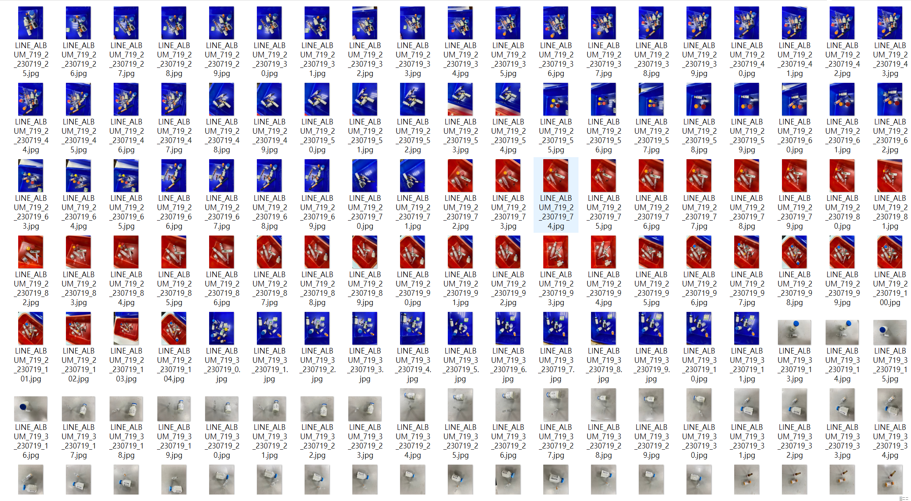
20
22
01 模型訓練環境(1/2)
硬體規格:NVIDIA GeForce RTX 3090
Batch_size = 16
Epoch = 15
Dataset
圖片包含黑白、彩色、單個、多個
均使用LabelImg做標記
訓練集目錄:1854張
驗證集目錄:618張
測試集目錄:619張
4

Slide 5
20
22
01 模型訓練環境(2/2)
硬體規格:NVIDIA GeForce RTX 3070
Batch_size = 2、4、6、8
Epoch = 15
Dataset
圖片包含黑白、彩色、單個、多個
均使用LabelImg做標記
訓練集目錄:1842張
驗證集目錄:614張
測試集目錄:615張
5

Slide 6
02
訓練結果
20
22
Slidesgo
6

Slide 7
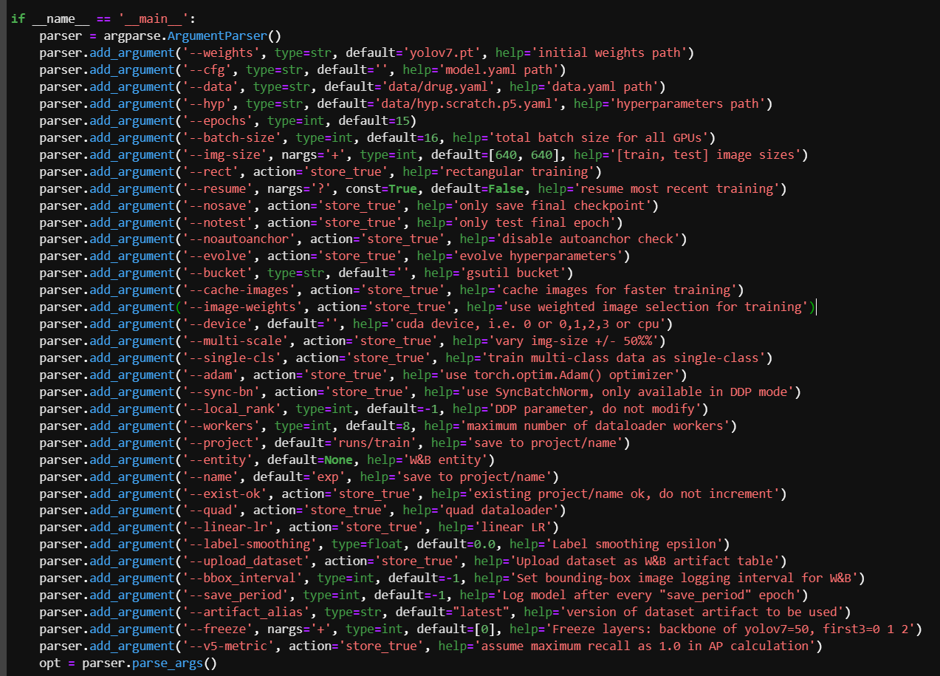
20
22
02 訓練結果(1/22)
執行train.py
Yolov7.pt
Epoch = 15
Batch-size = 16
Img-size = 640*640
Yolov7-main/train.py參數配置
7

Slide 8
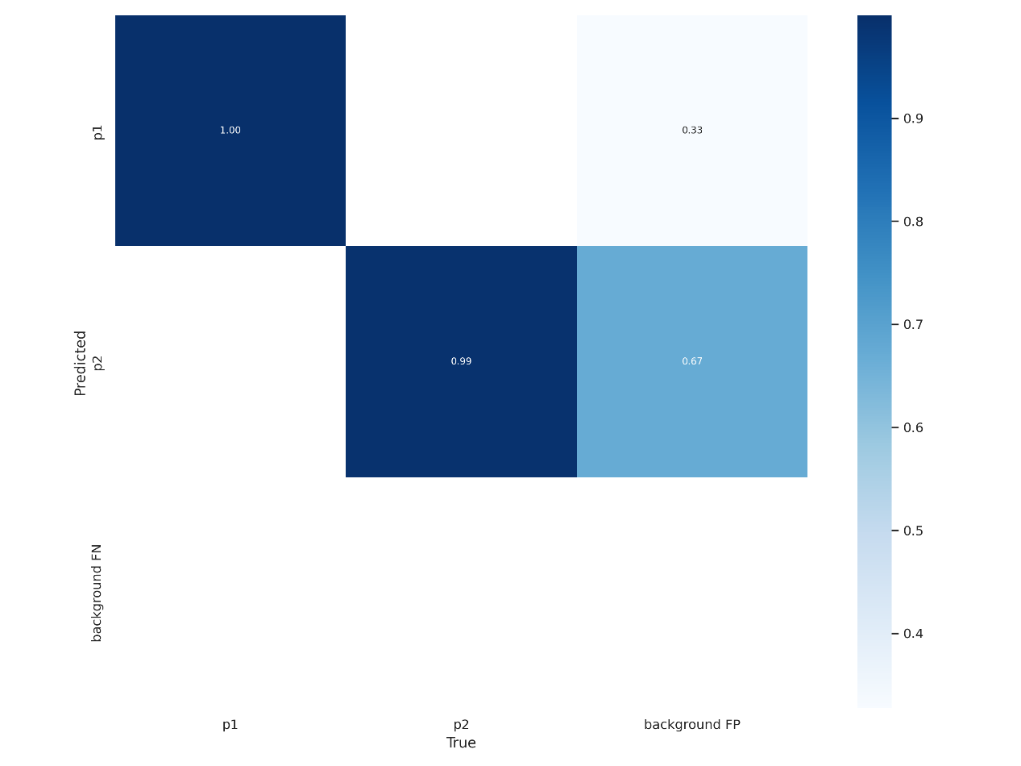
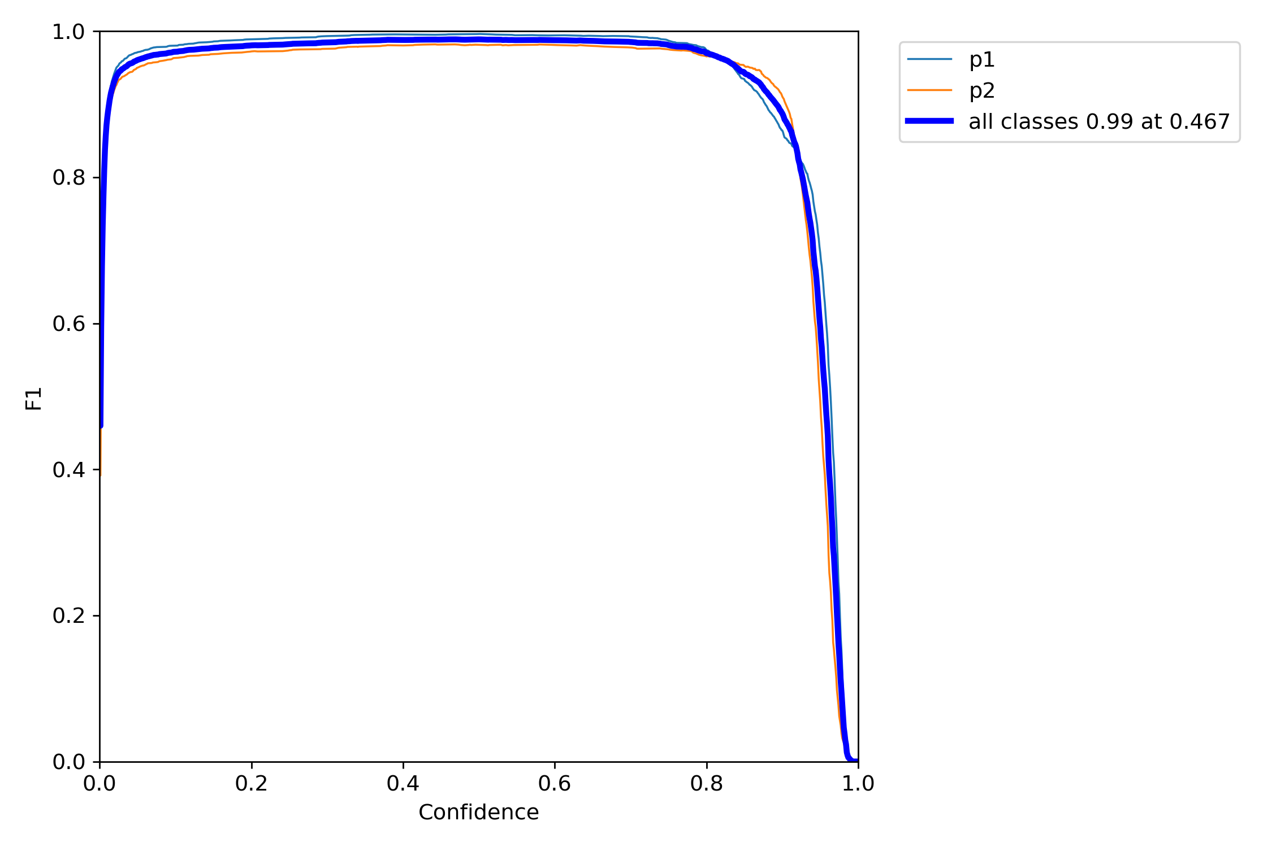
20
22
02 訓練結果(2/22)
Confusion_matrix
F1_Curve
8
Notes:
F1_curve: Confidence為0.4~0.8區間內得到比較好的F1分數

Slide 9
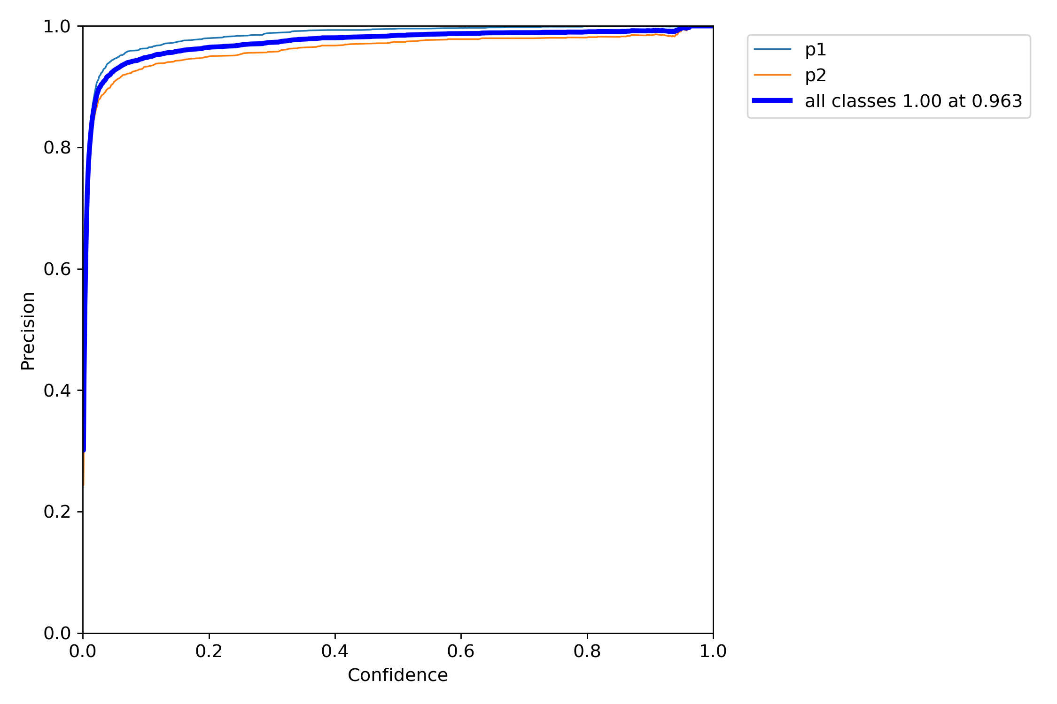
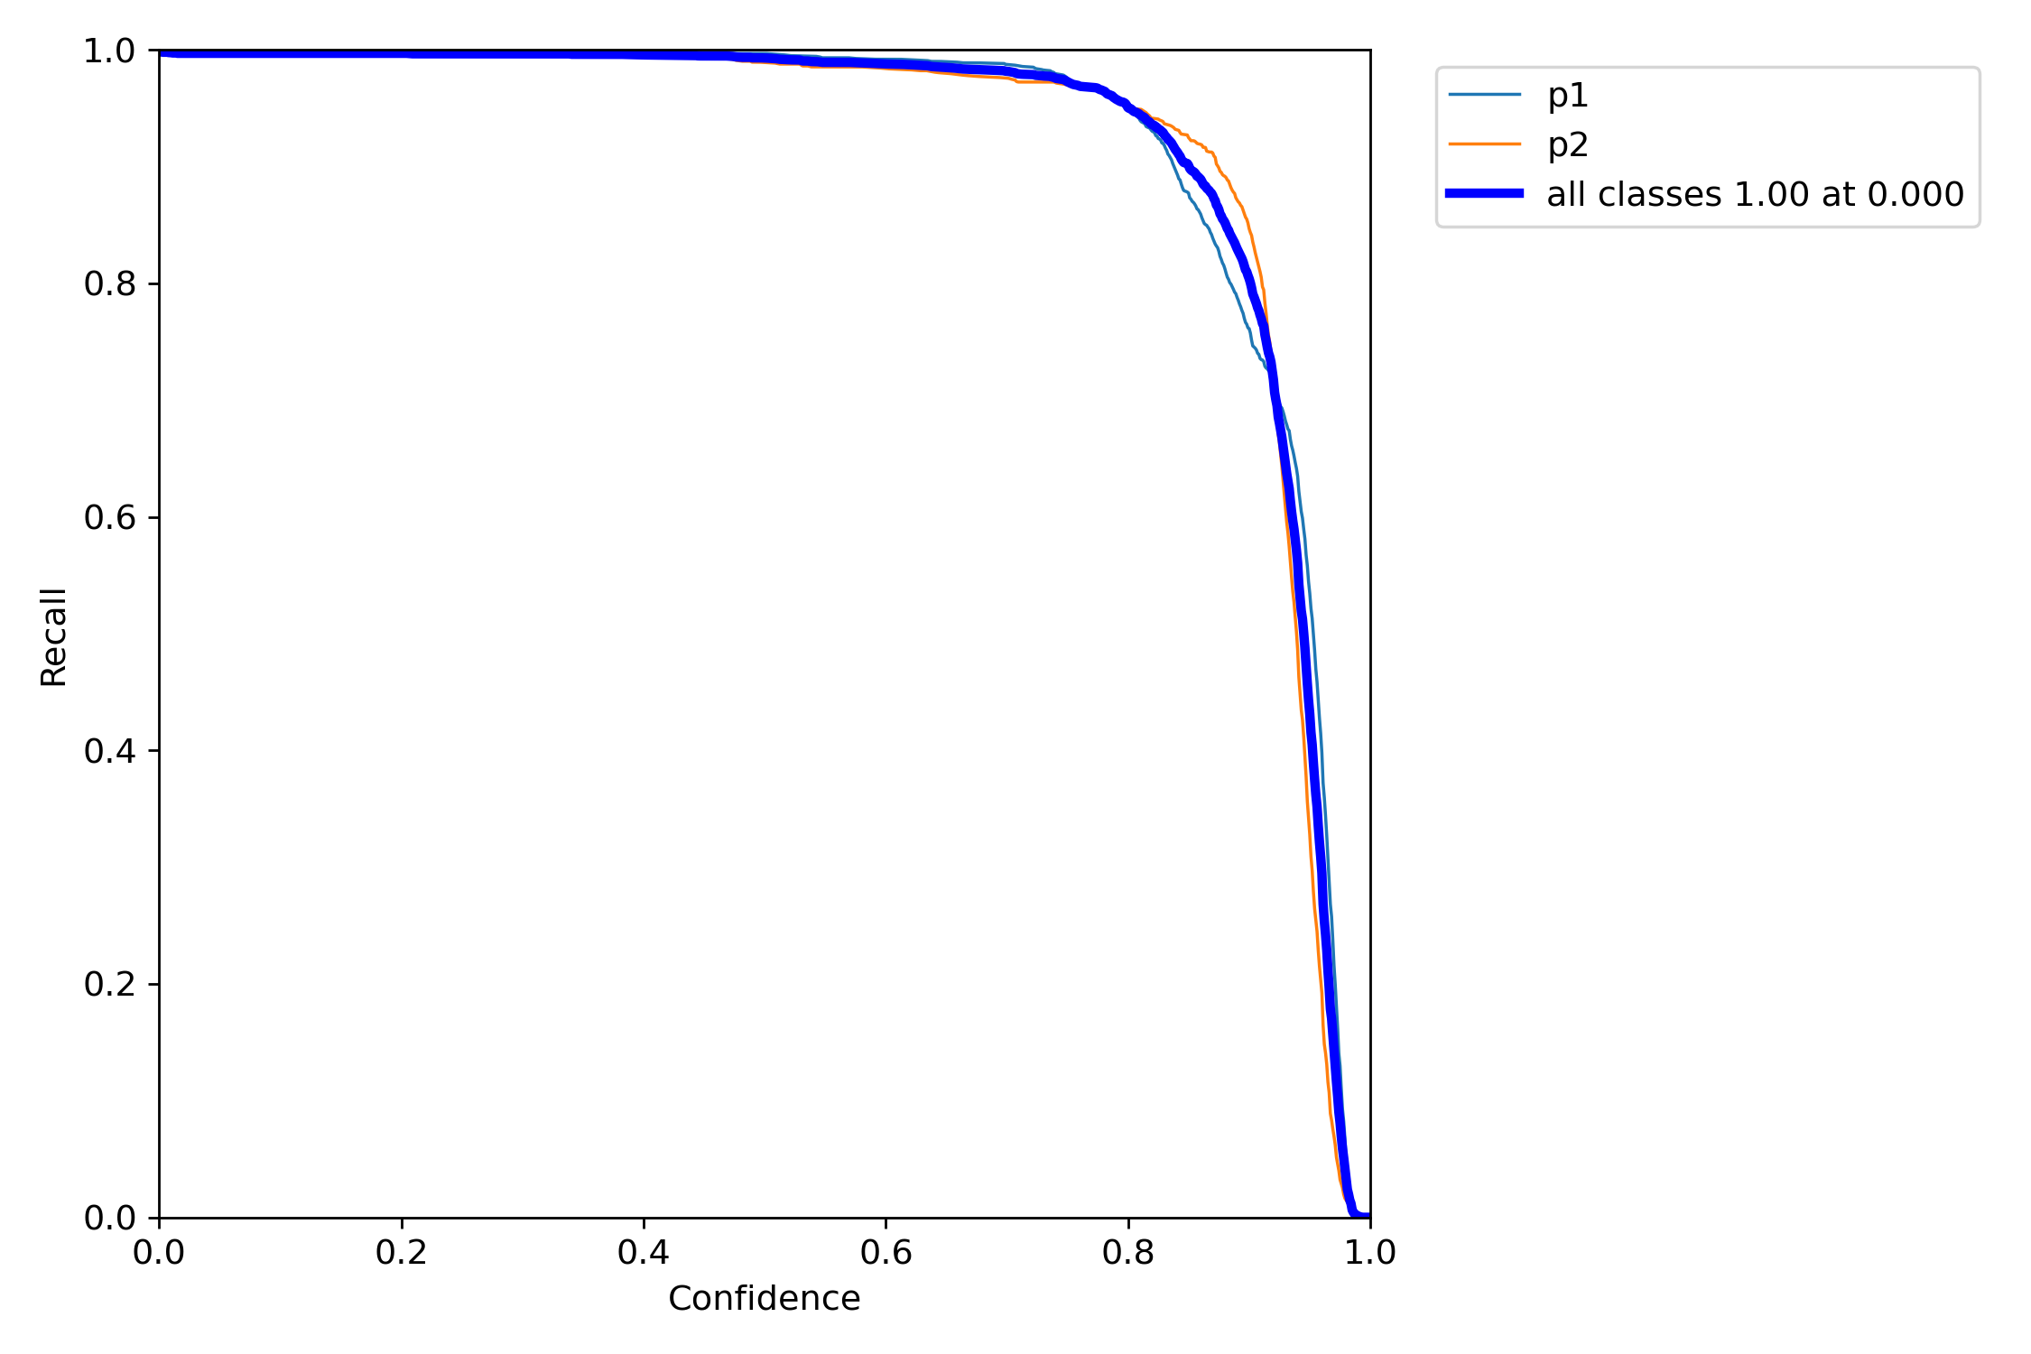
20
22
02 訓練結果(3/22)
P_curve
R_curve
9

Slide 10
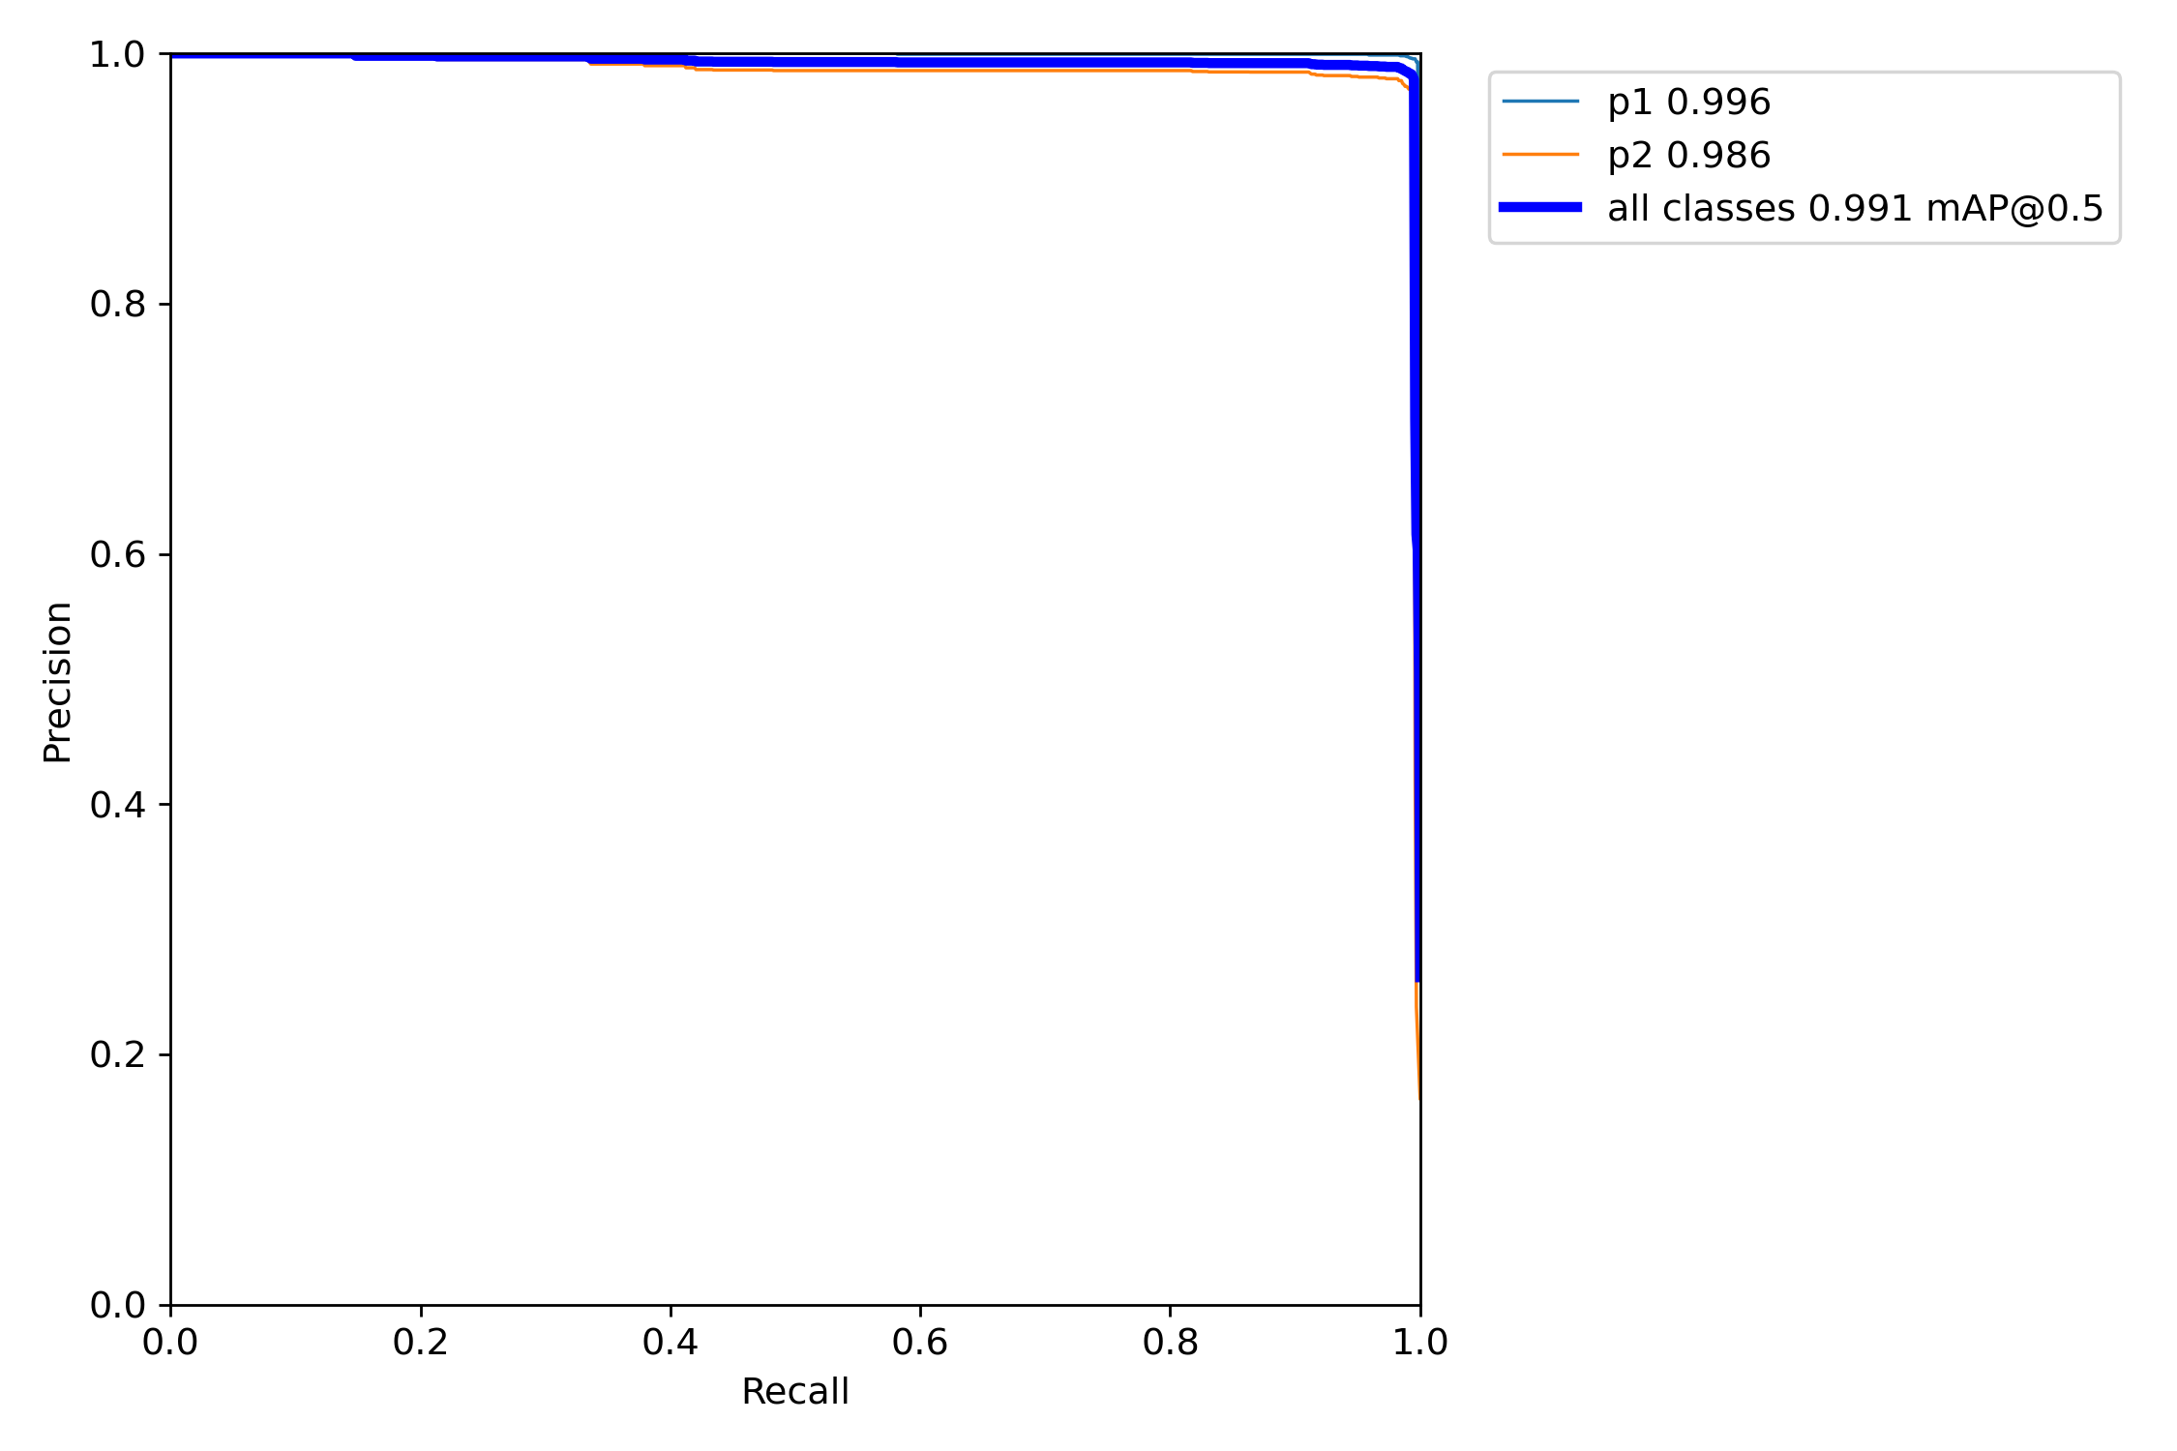
20
22
02 訓練結果(4/22)
PR_curve
10

Slide 11
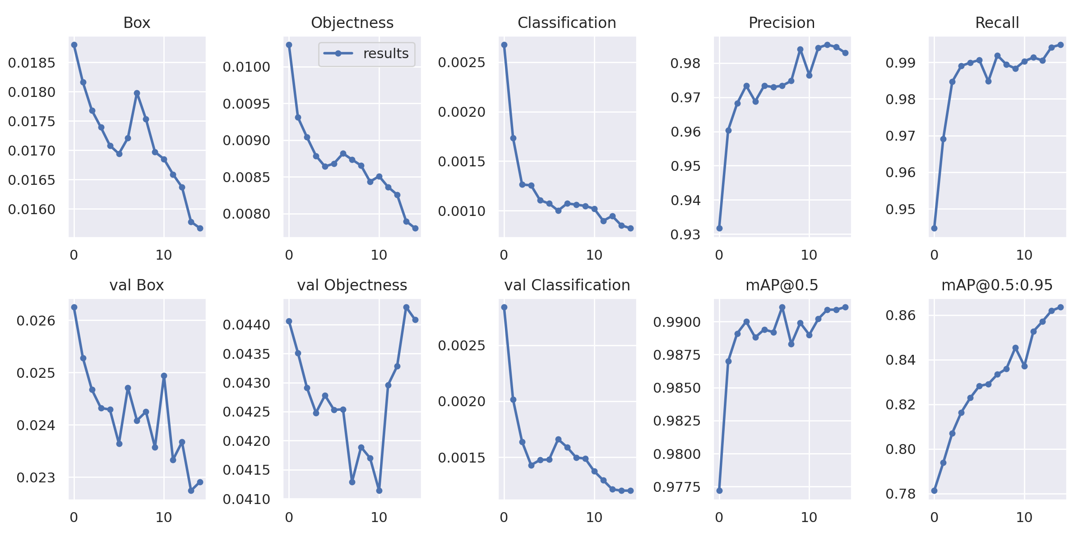
20
22
02 訓練結果(5/22)
result
11

Slide 12
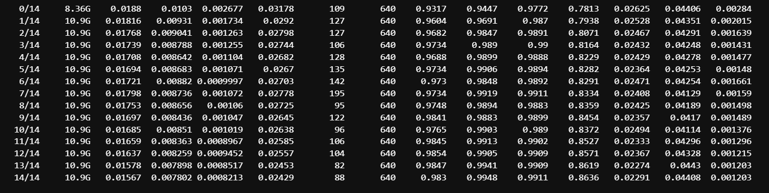
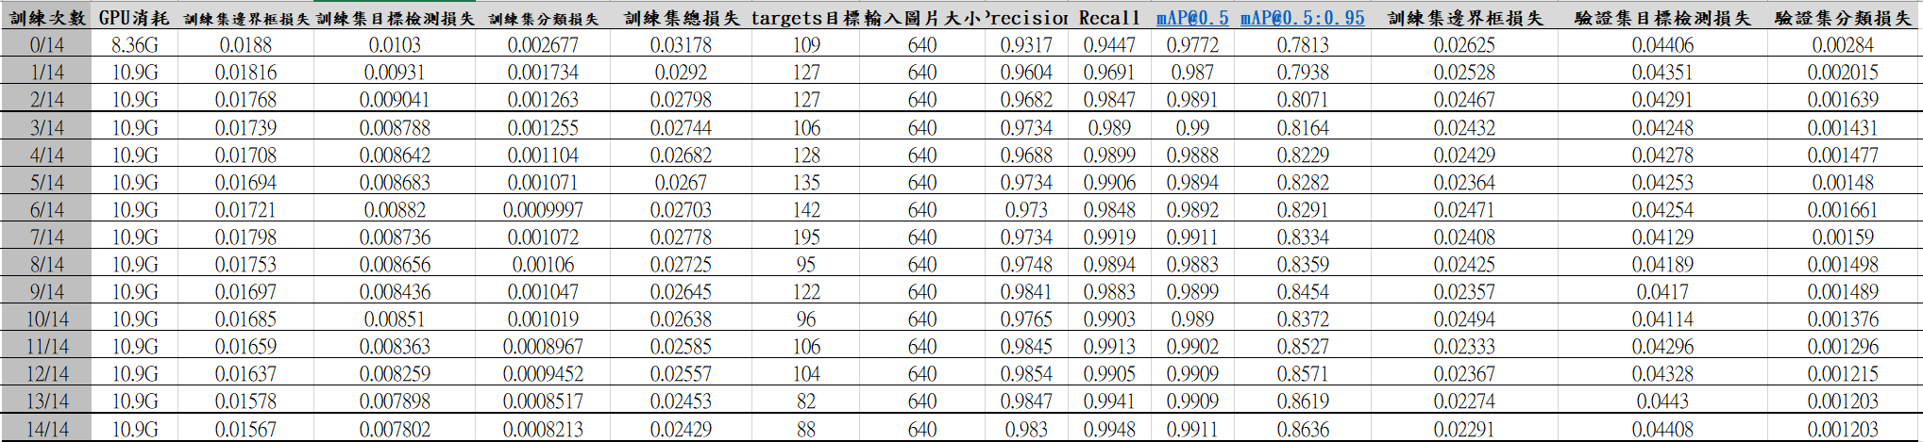
20
22
02 訓練結果(6/22)
result
12

Slide 13
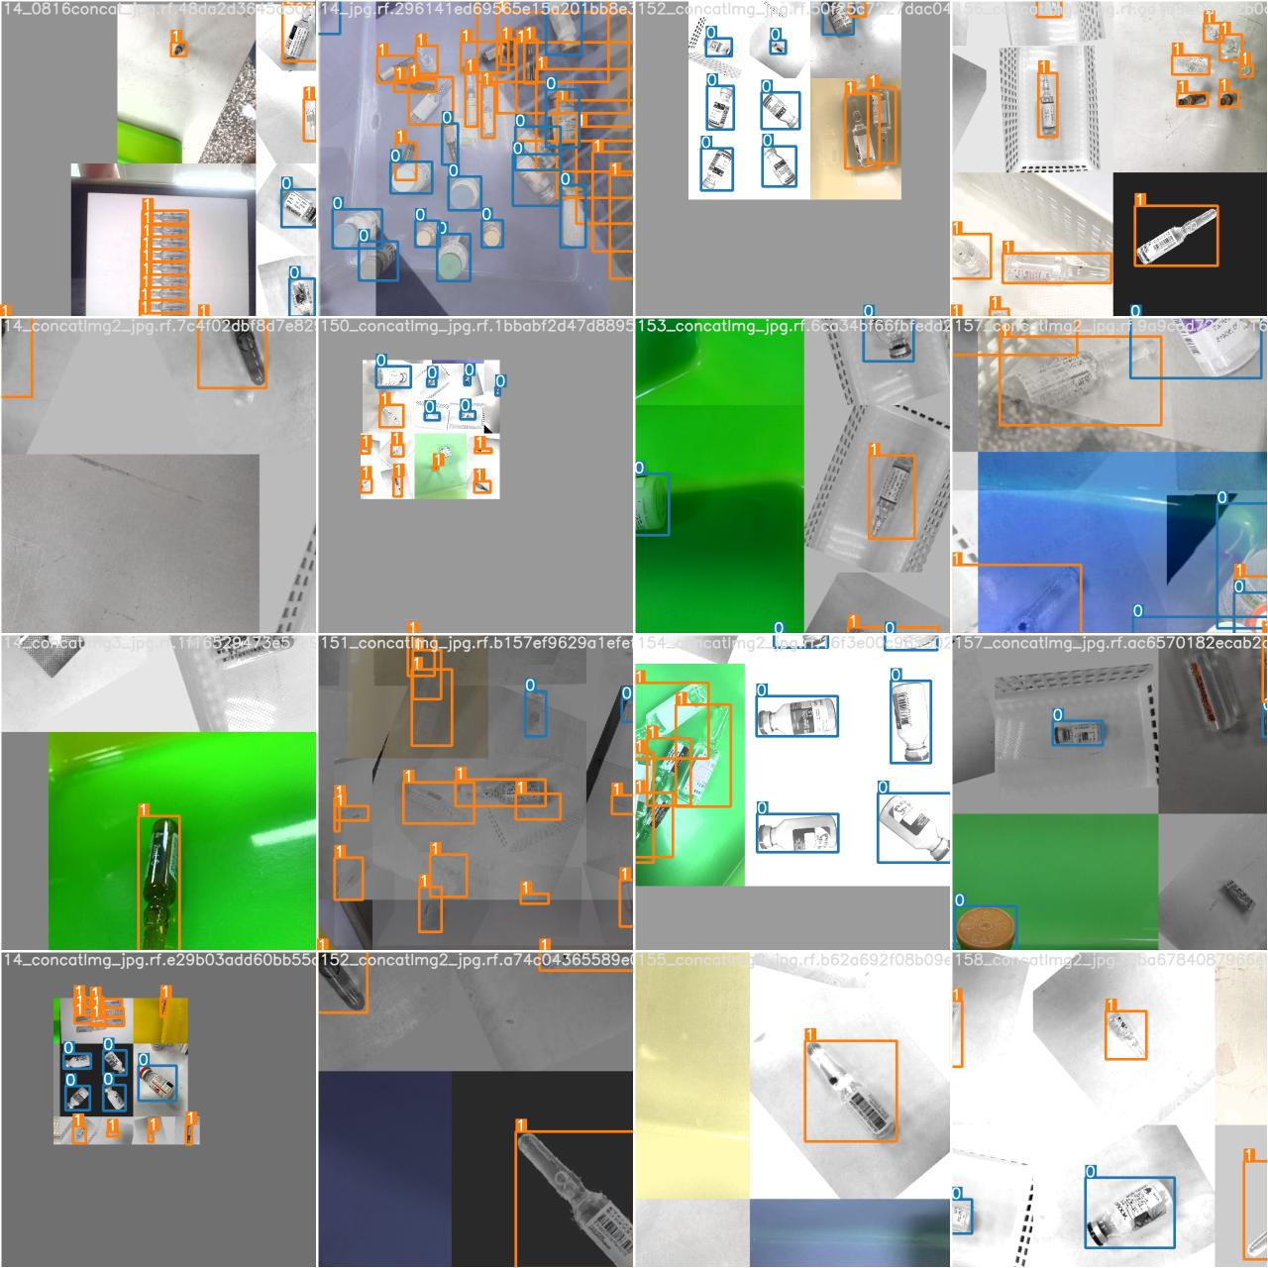
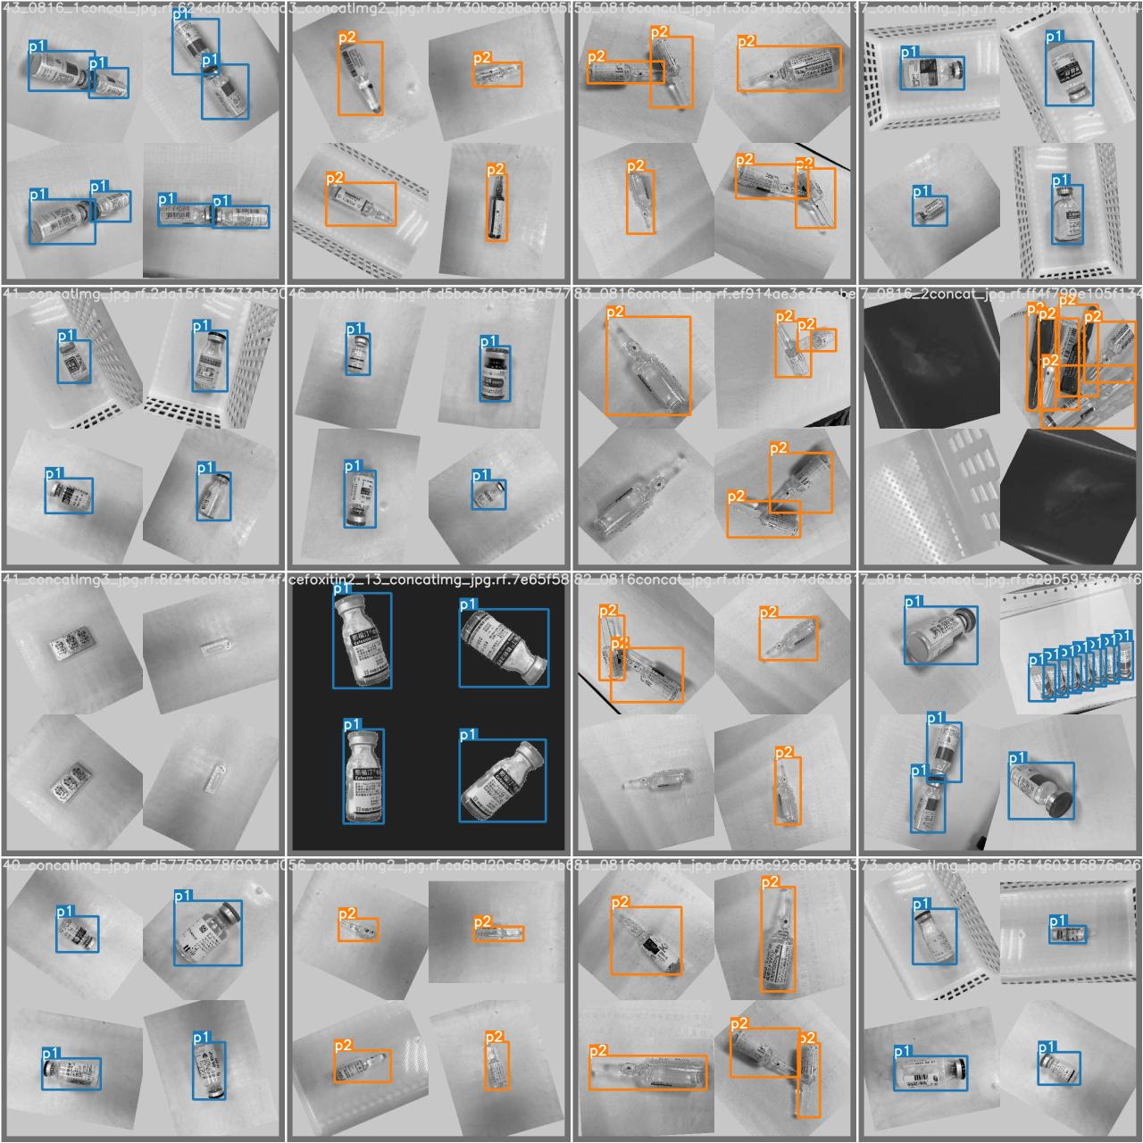
20
22
02 訓練結果(7/22)
Train_batch
Test_batch_labels
13
Notes:
P1:0
P2:1

Slide 14
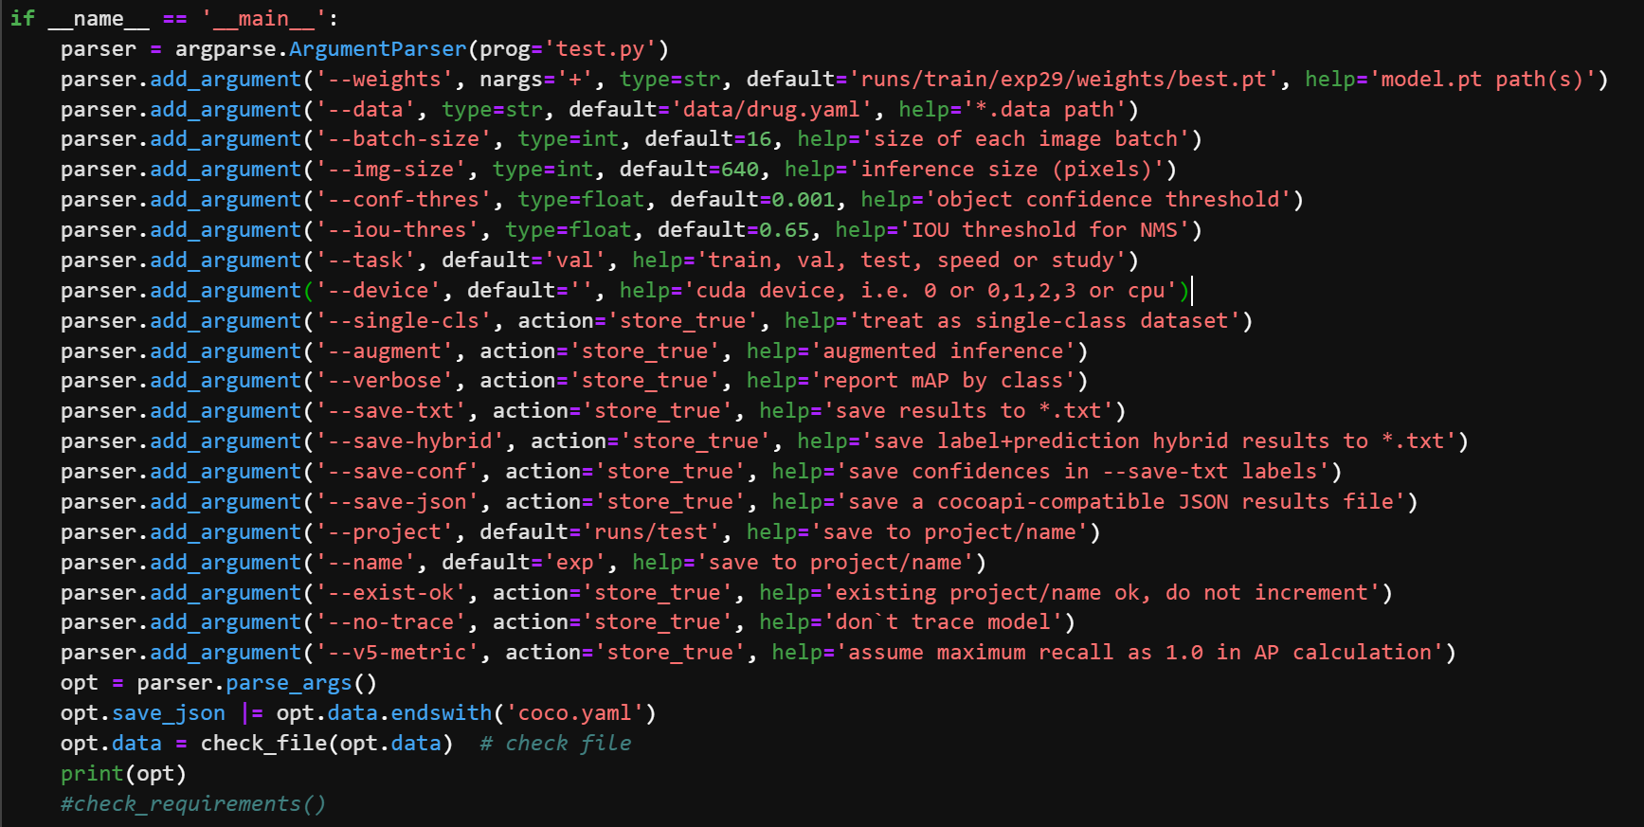
20
22
02 訓練結果(8/22)
執行test.py
weights/best.pt
Batch-size = 16
Img-size = 640*640
Yolov7-main/test.py參數配置
14

Slide 15
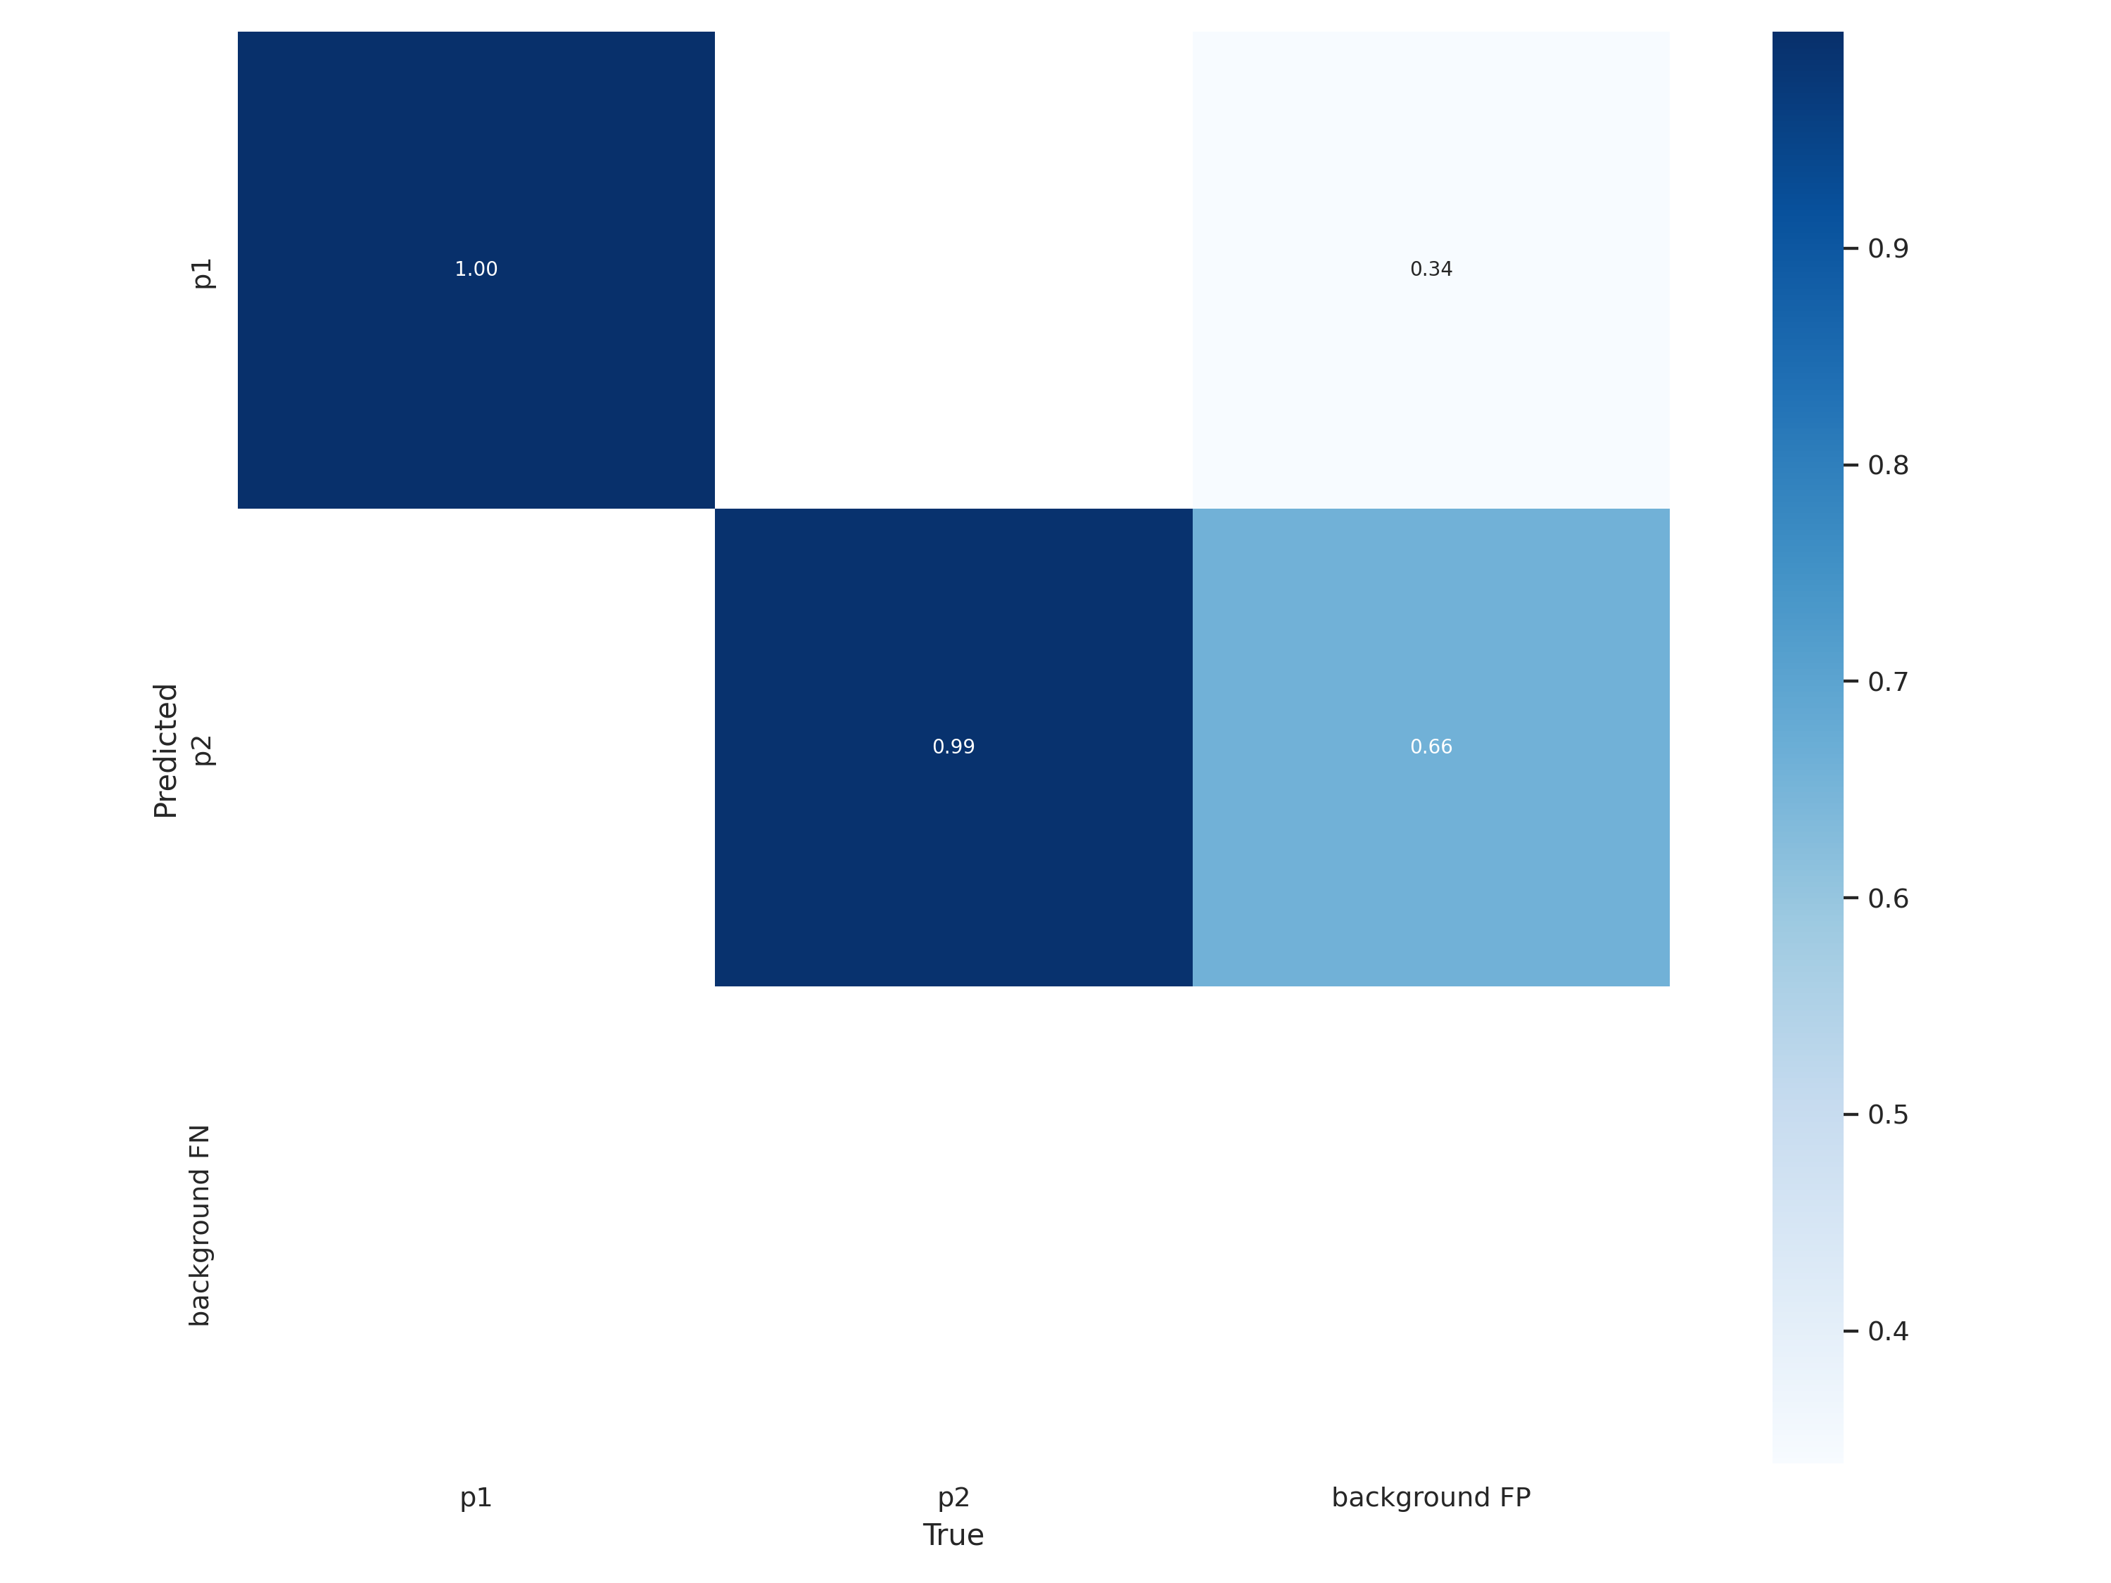
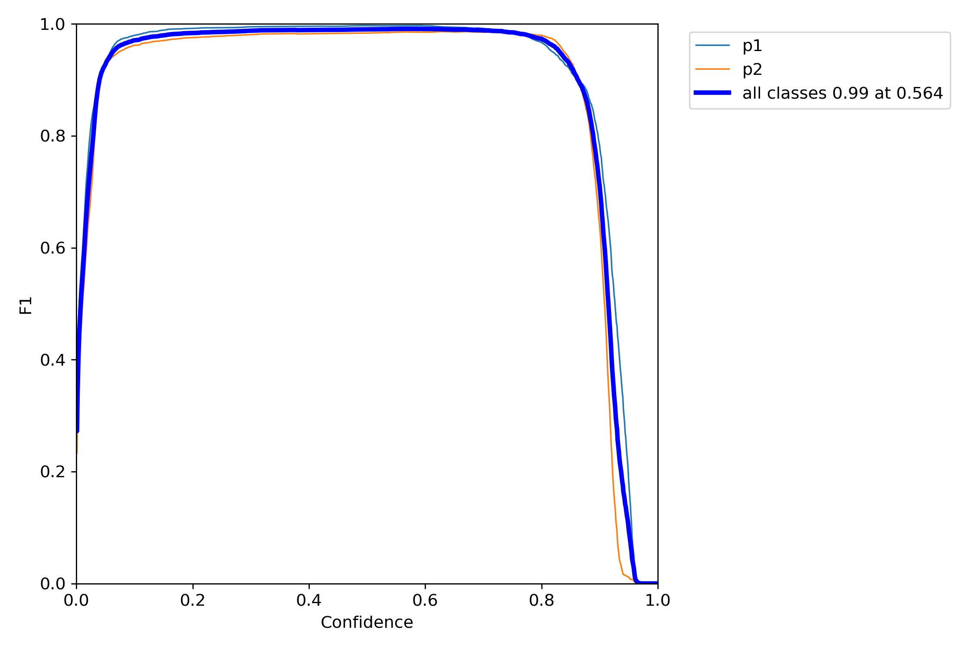
20
22
02 訓練結果(9/22)
Confusion_matrix
F1_Curve
15
Notes:
F1_curve: Confidence為0.4~0.8區間內得到比較好的F1分數

Slide 16
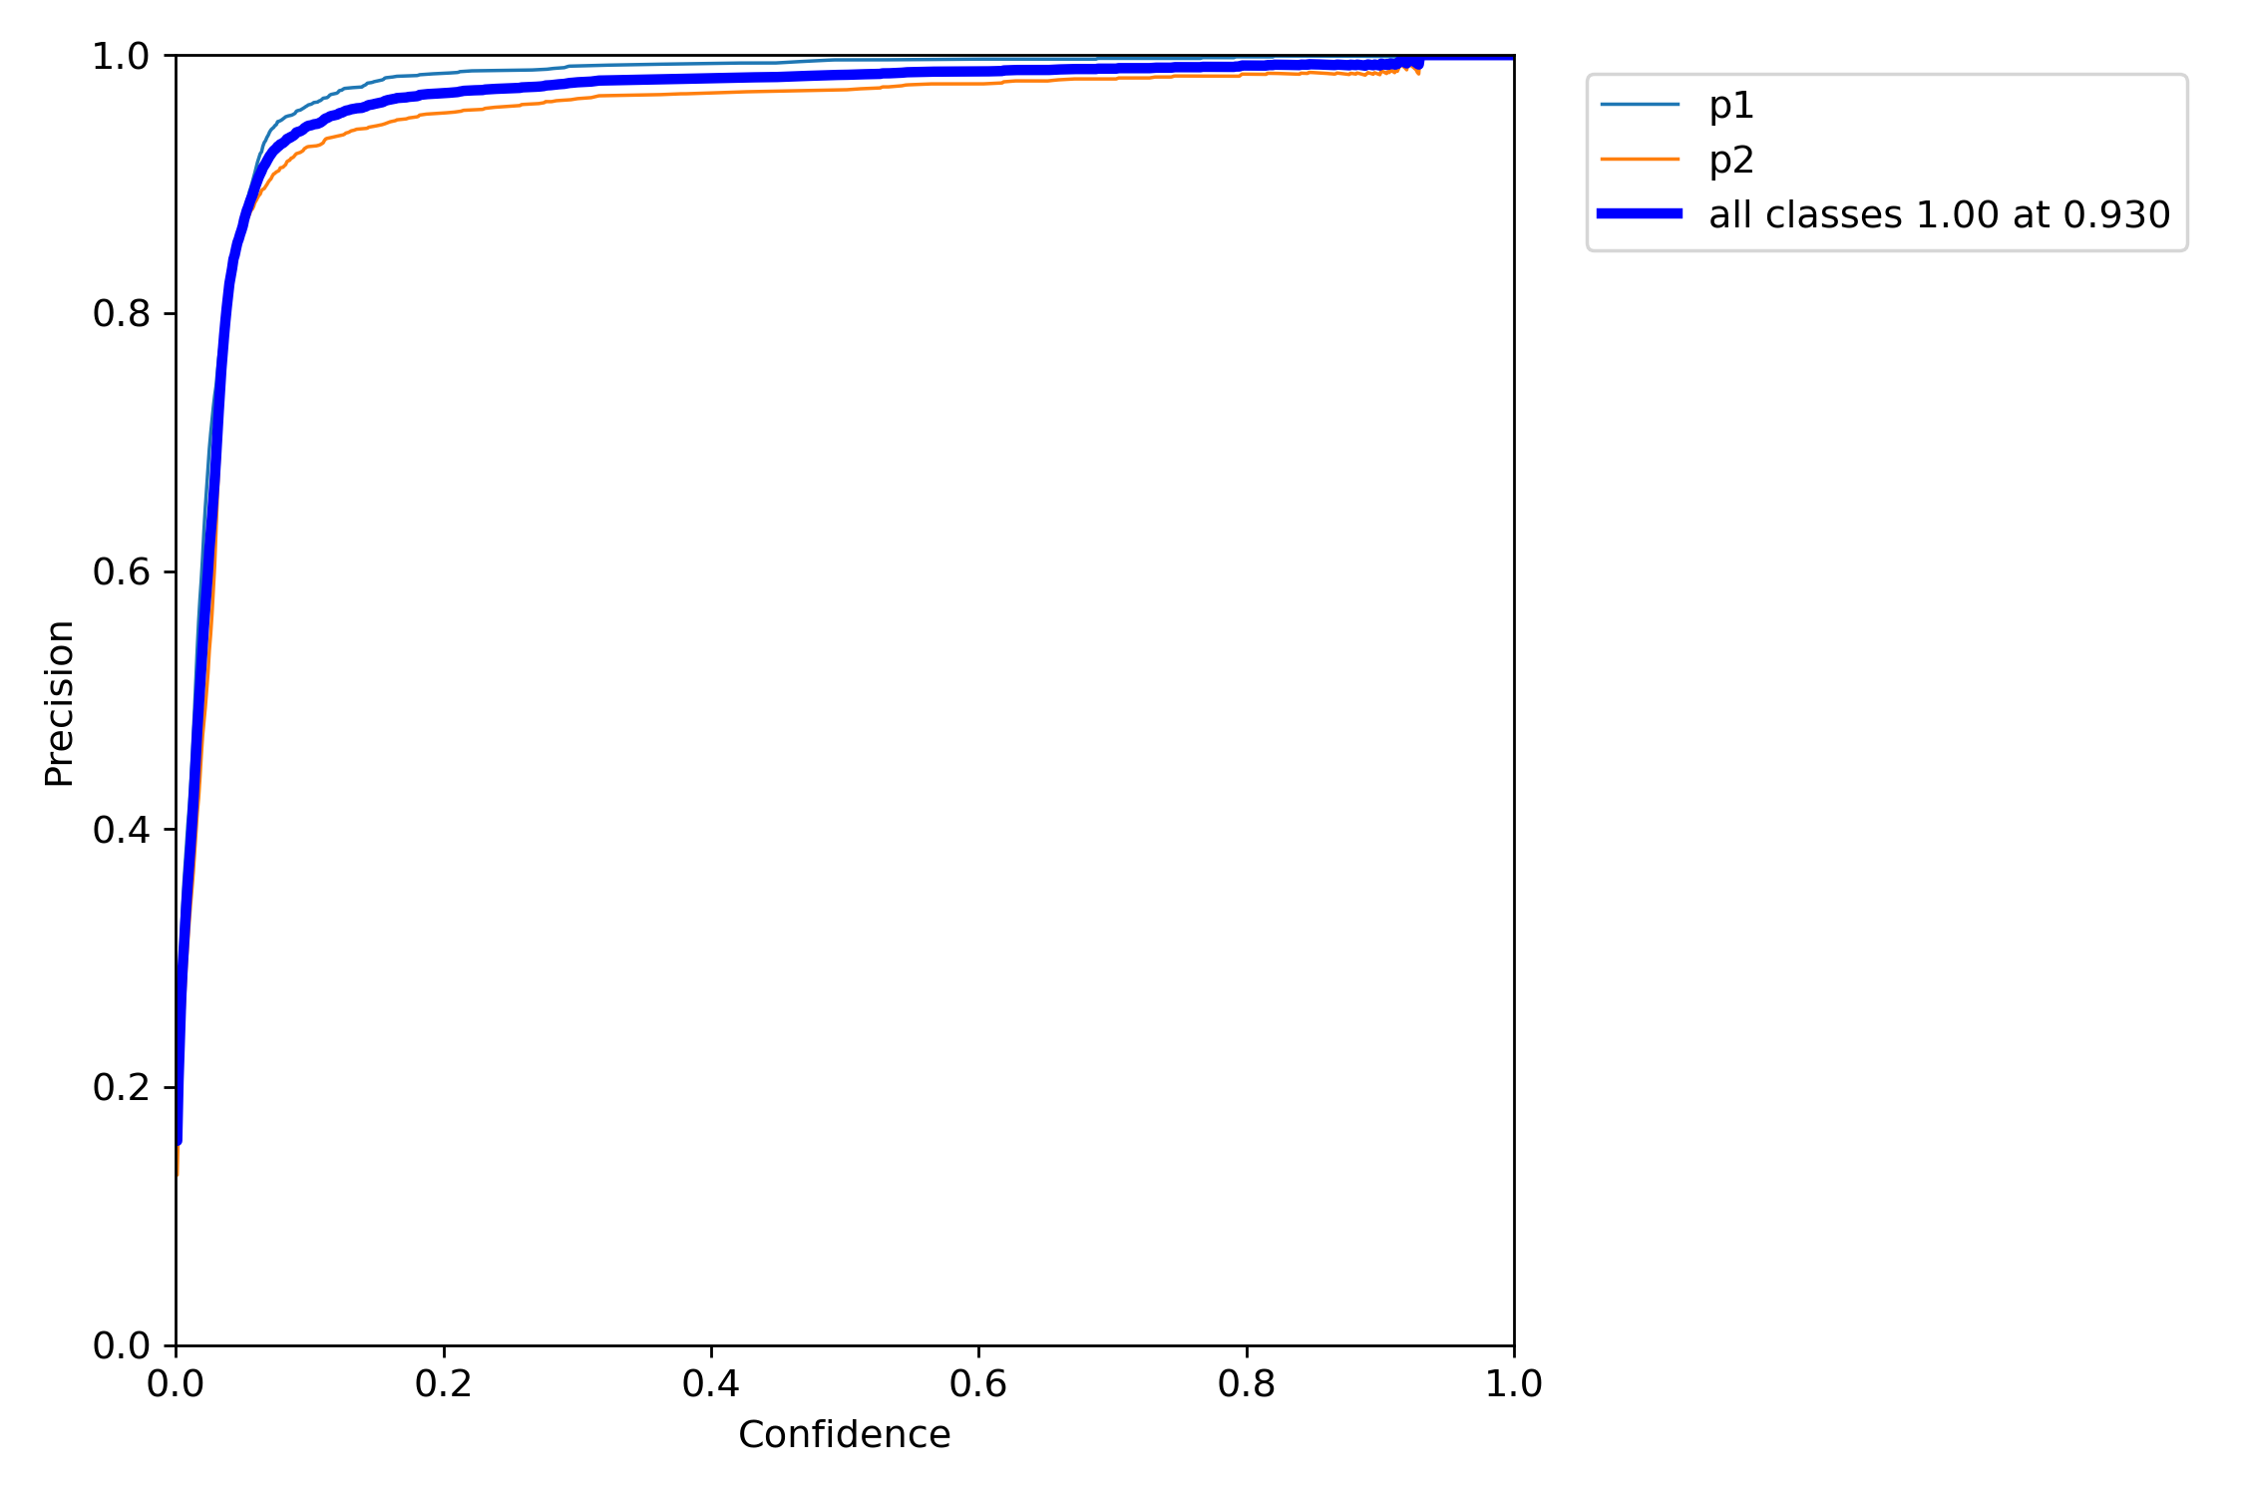
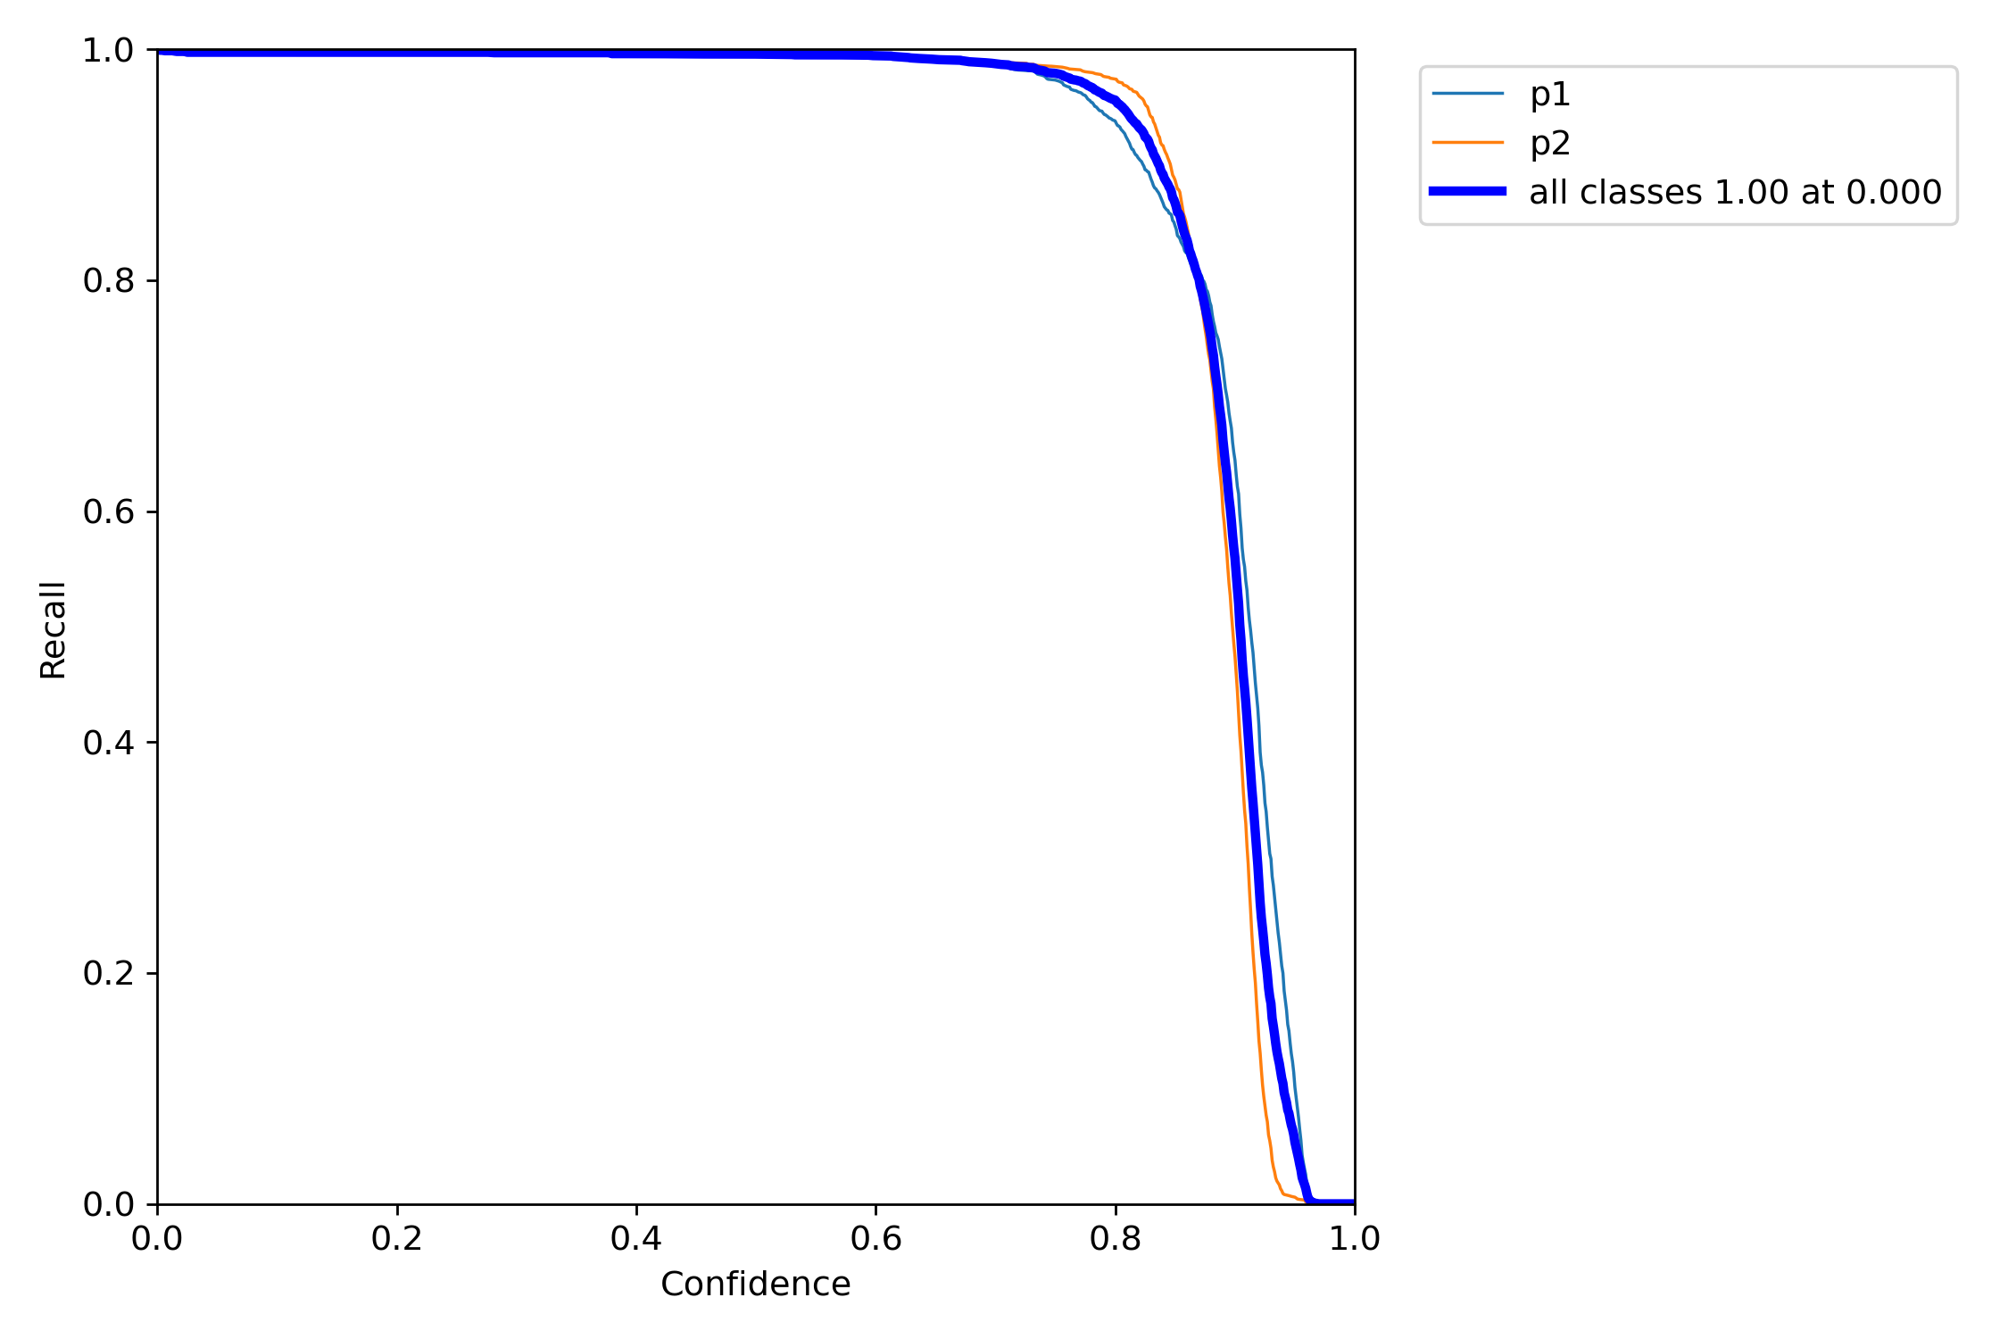
20
22
02 訓練結果(10/22)
P_curve
R_curve
16

Slide 17
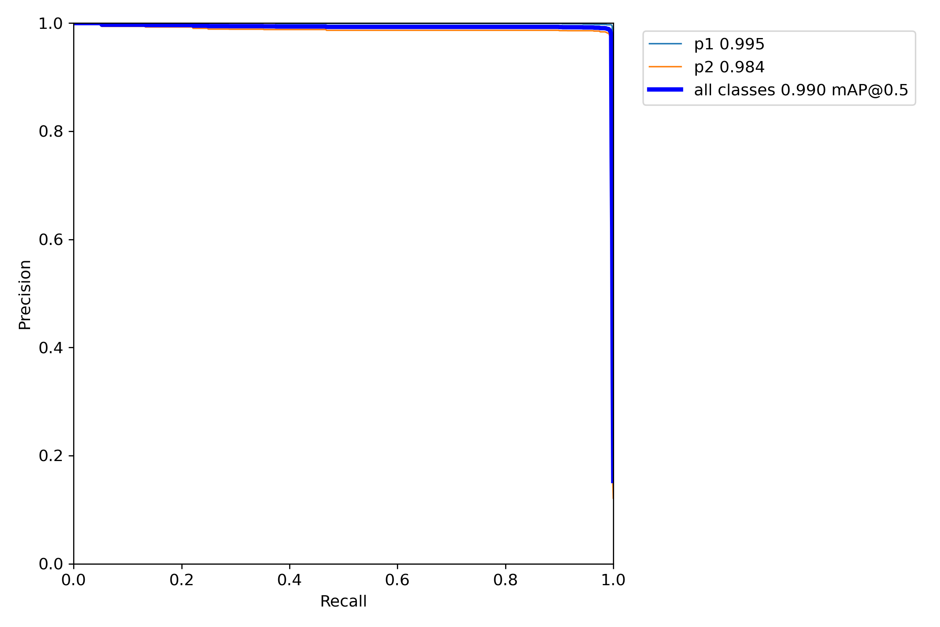
20
22
02 訓練結果(11/22)
PR_curve
17

Slide 18
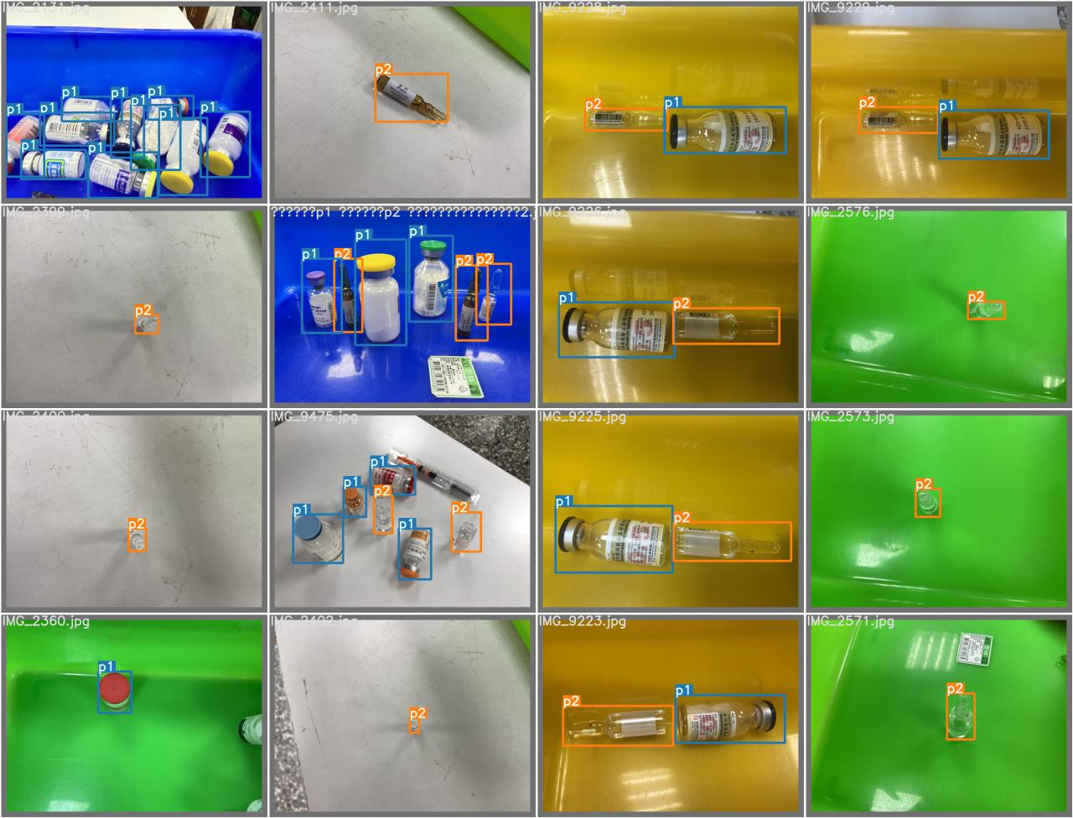
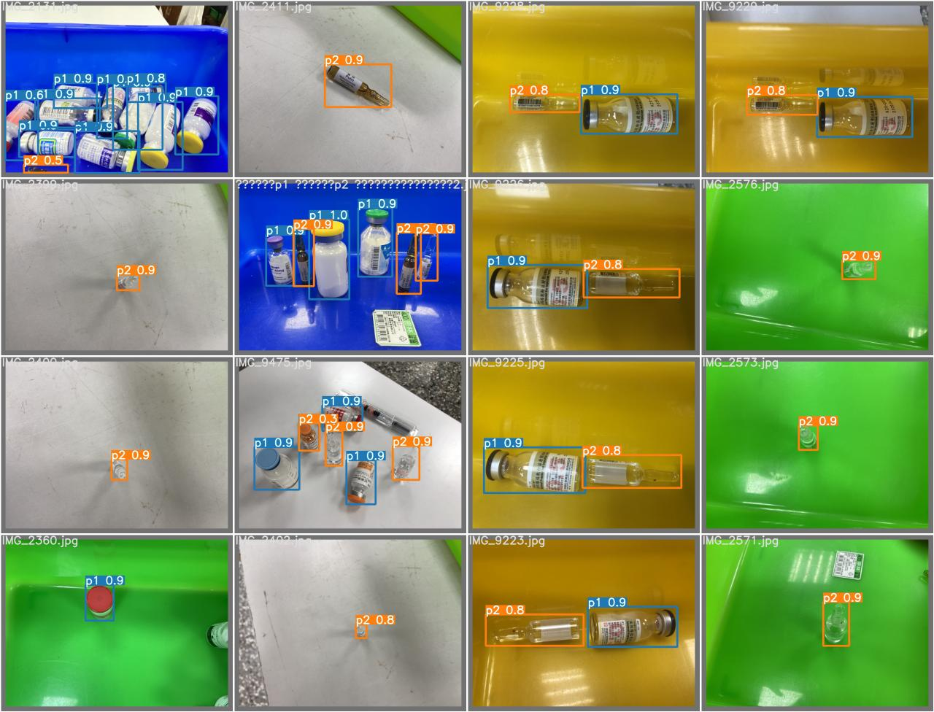
20
22
02 訓練結果(12/22)
test_batch_labels
test_batch_pred
18
Notes:
P1:0
P2:1

Slide 19
20
22
02 訓練結果(13/22)
FPS（Frames Per Second）是快速計算機視覺任務中模型訓練或推理速度的指標，表示模型每秒能夠處理的圖像幀數。
FPS指的是模型在訓練時每秒處理的圖像幀數。FPS的值取決於許多因素，包括計算硬件（如GPU、TPU等）的性能、模型的複雜度和大小、數據的輸入批量大小（Batch Size）、數據計算等。
計算FPS值=1000/(6.4+1.4)=FPS = 1 / 0.0078 ≈ 128.2
19
Notes:
P1:0
P2:1

Slide 20
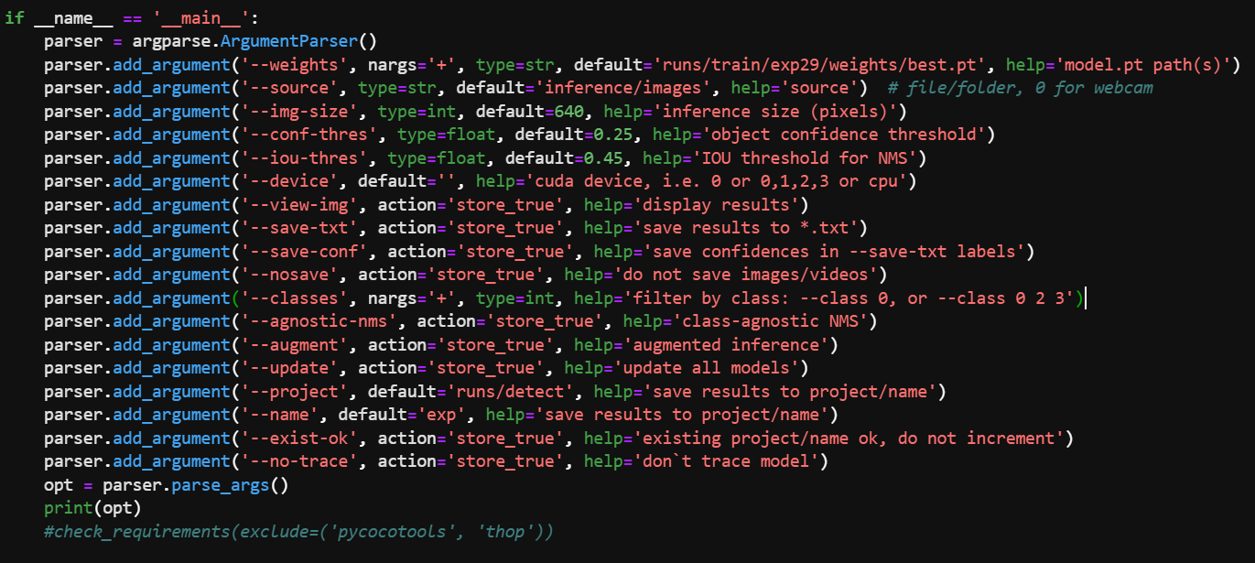
20
22
02 訓練結果(14/22)
執行test.py
weights/best.pt
Img-size = 640*640
Yolov7-main/detect.py參數配置
20

Slide 21
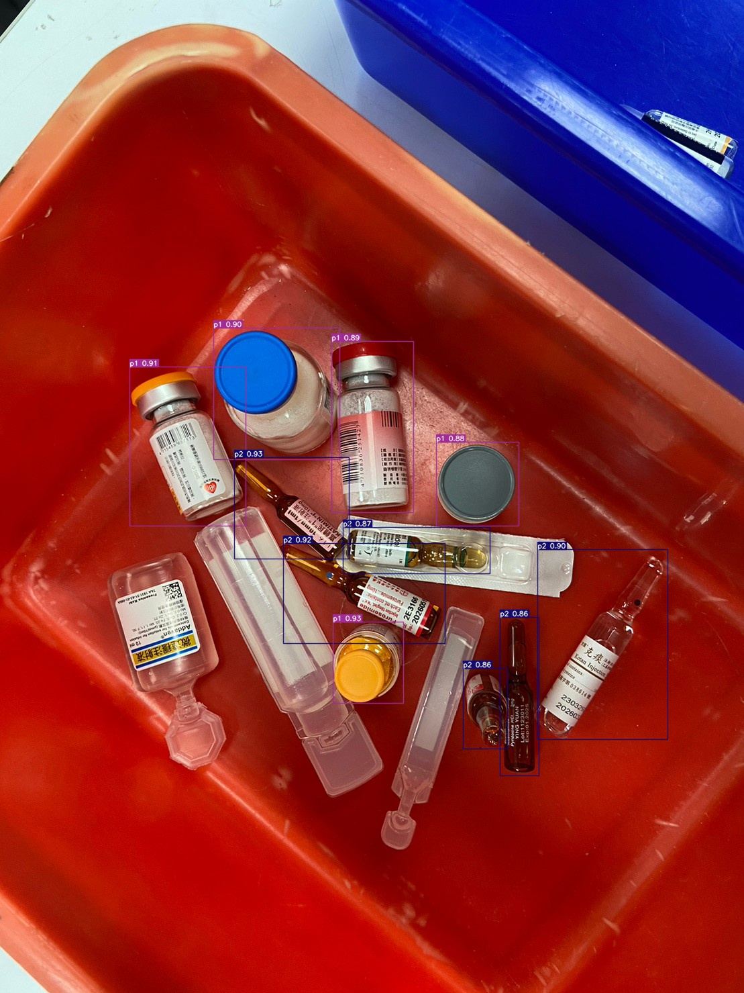
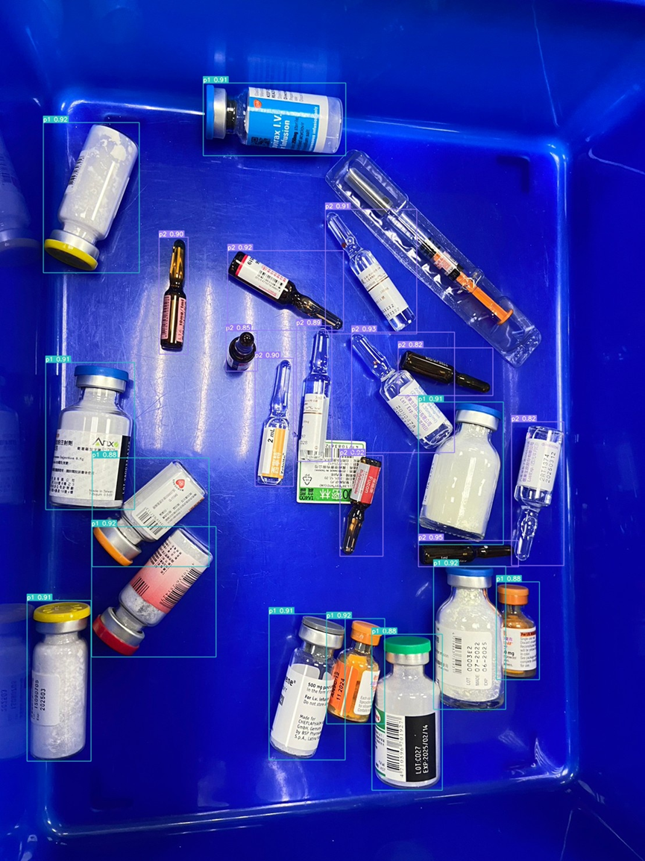
20
22
02 訓練結果(15/22)
21
Notes:
P1:0
P2:1

Slide 22
20
22
02 訓練結果(16/22)
執行train.py
Yolov7.pt
Epoch = 15
Img-size = 640*640
Batch size | 2 | 4 | 6 | 8
總損失 | 0.03139 | 0.03345 | 0.03247 | 0.02963
Precision | 0.9682 | 0.976 | 0.9757 | 0.9806
Recall | 0.9856 | 0.983 | 0.9865 | 0.985
22
Notes:
P1:0
P2:1

Slide 23
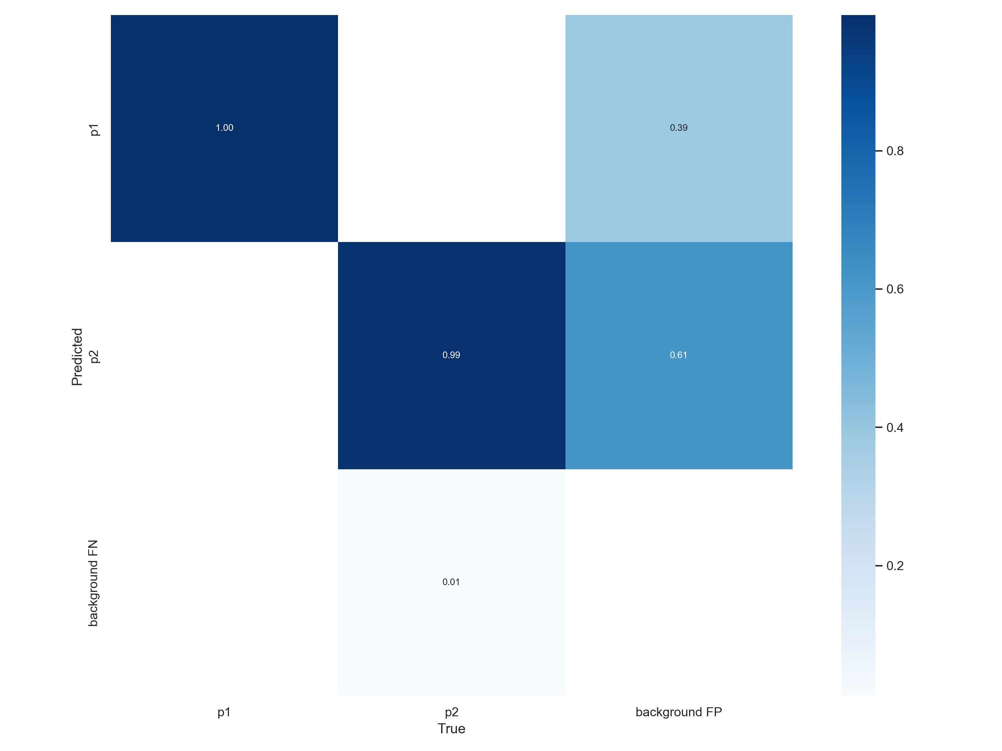
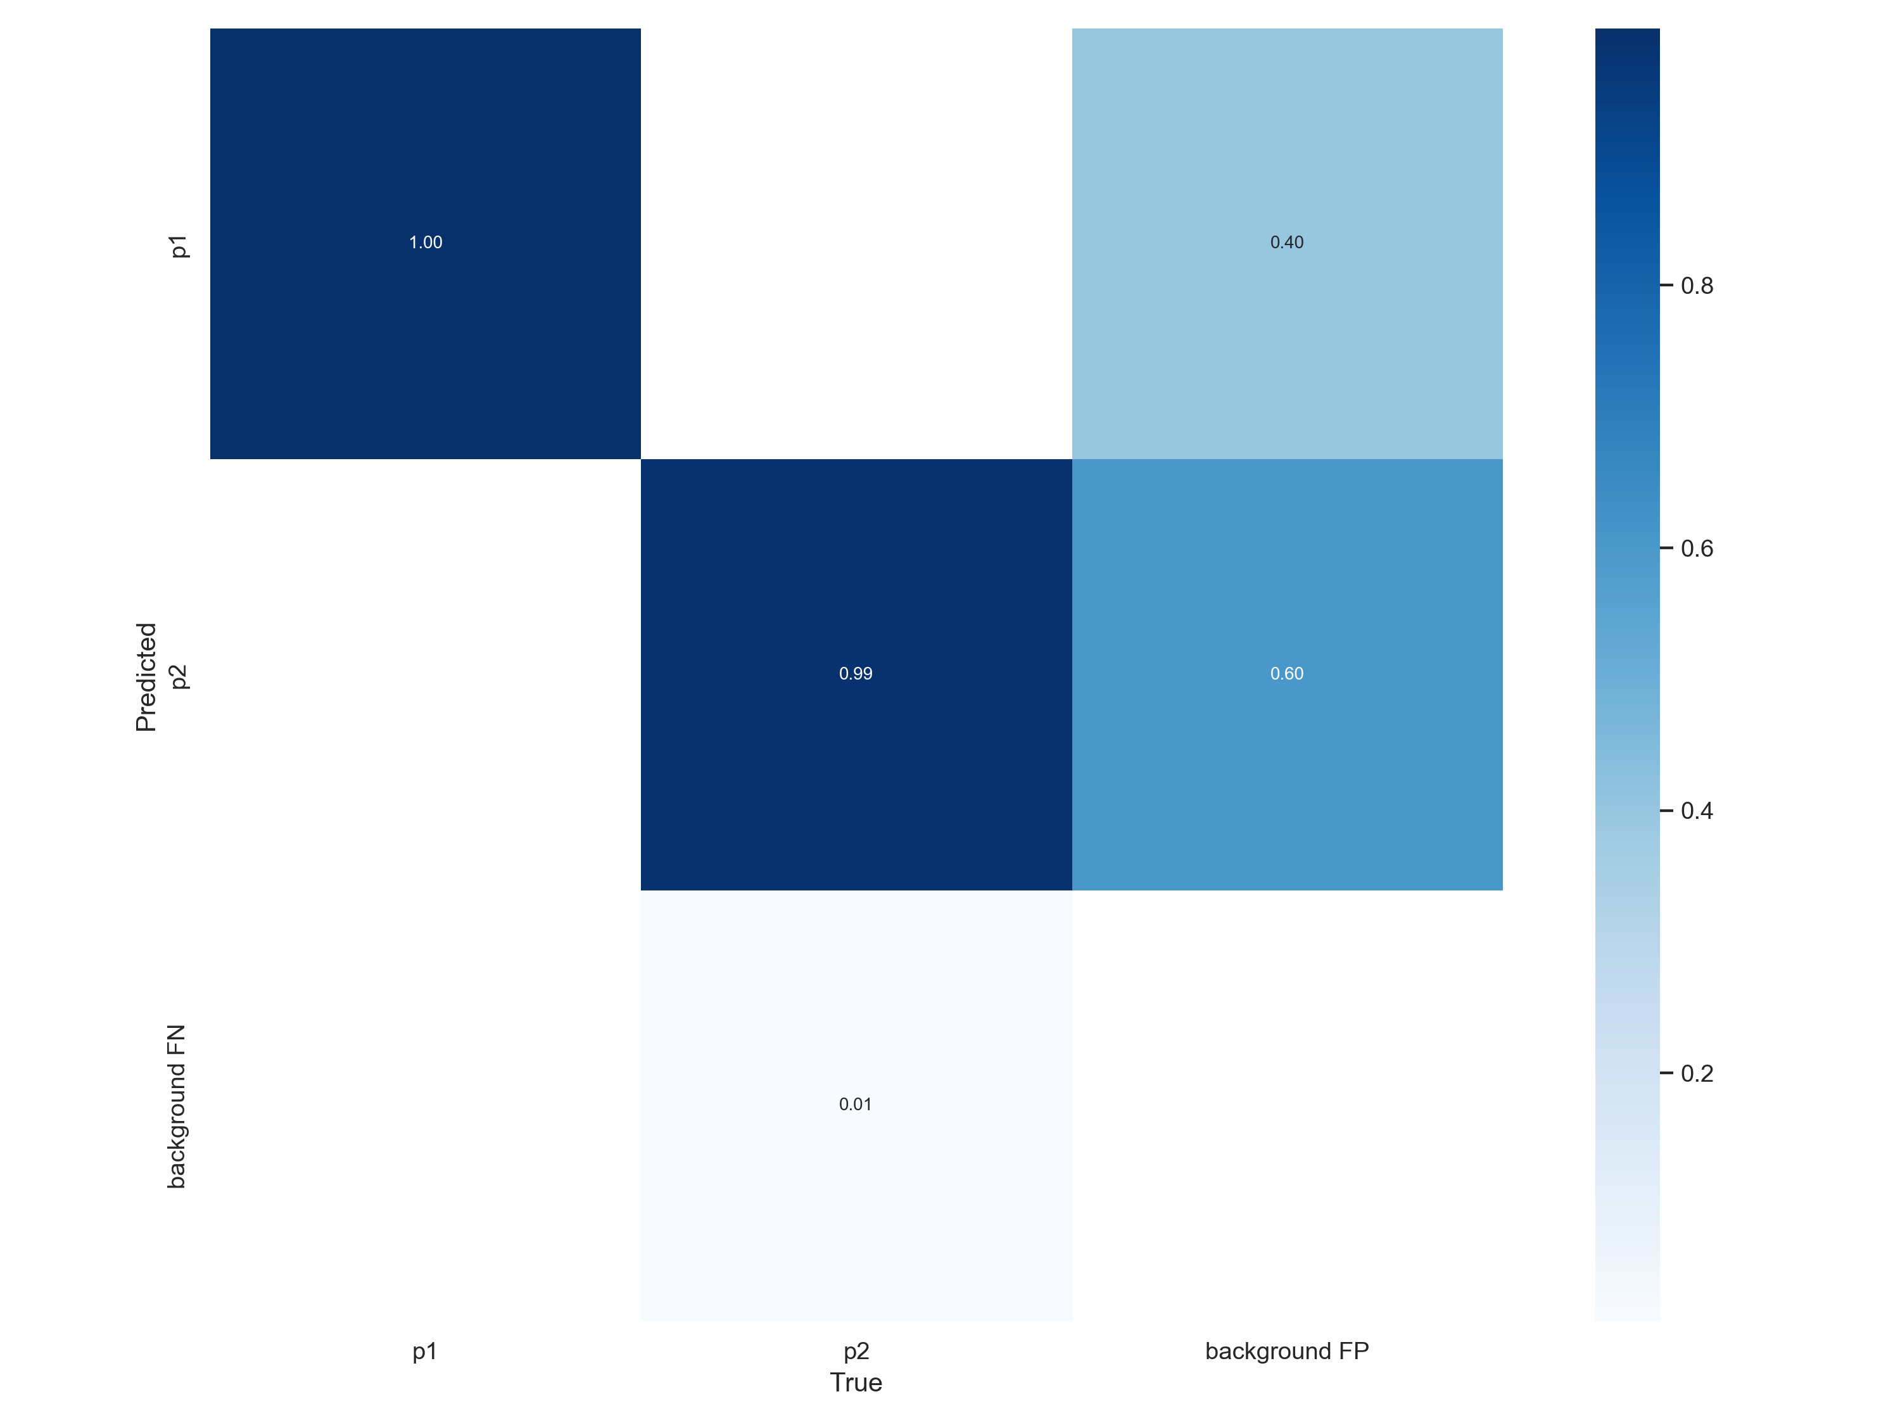
20
22
02 訓練結果(17/22)
Batch size=2
Batch size=4
Confusion_matrix
23

Slide 24


20
22
02 訓練結果(18/22)
Batch size=6
Batch size=8
Confusion_matrix
24

Slide 25
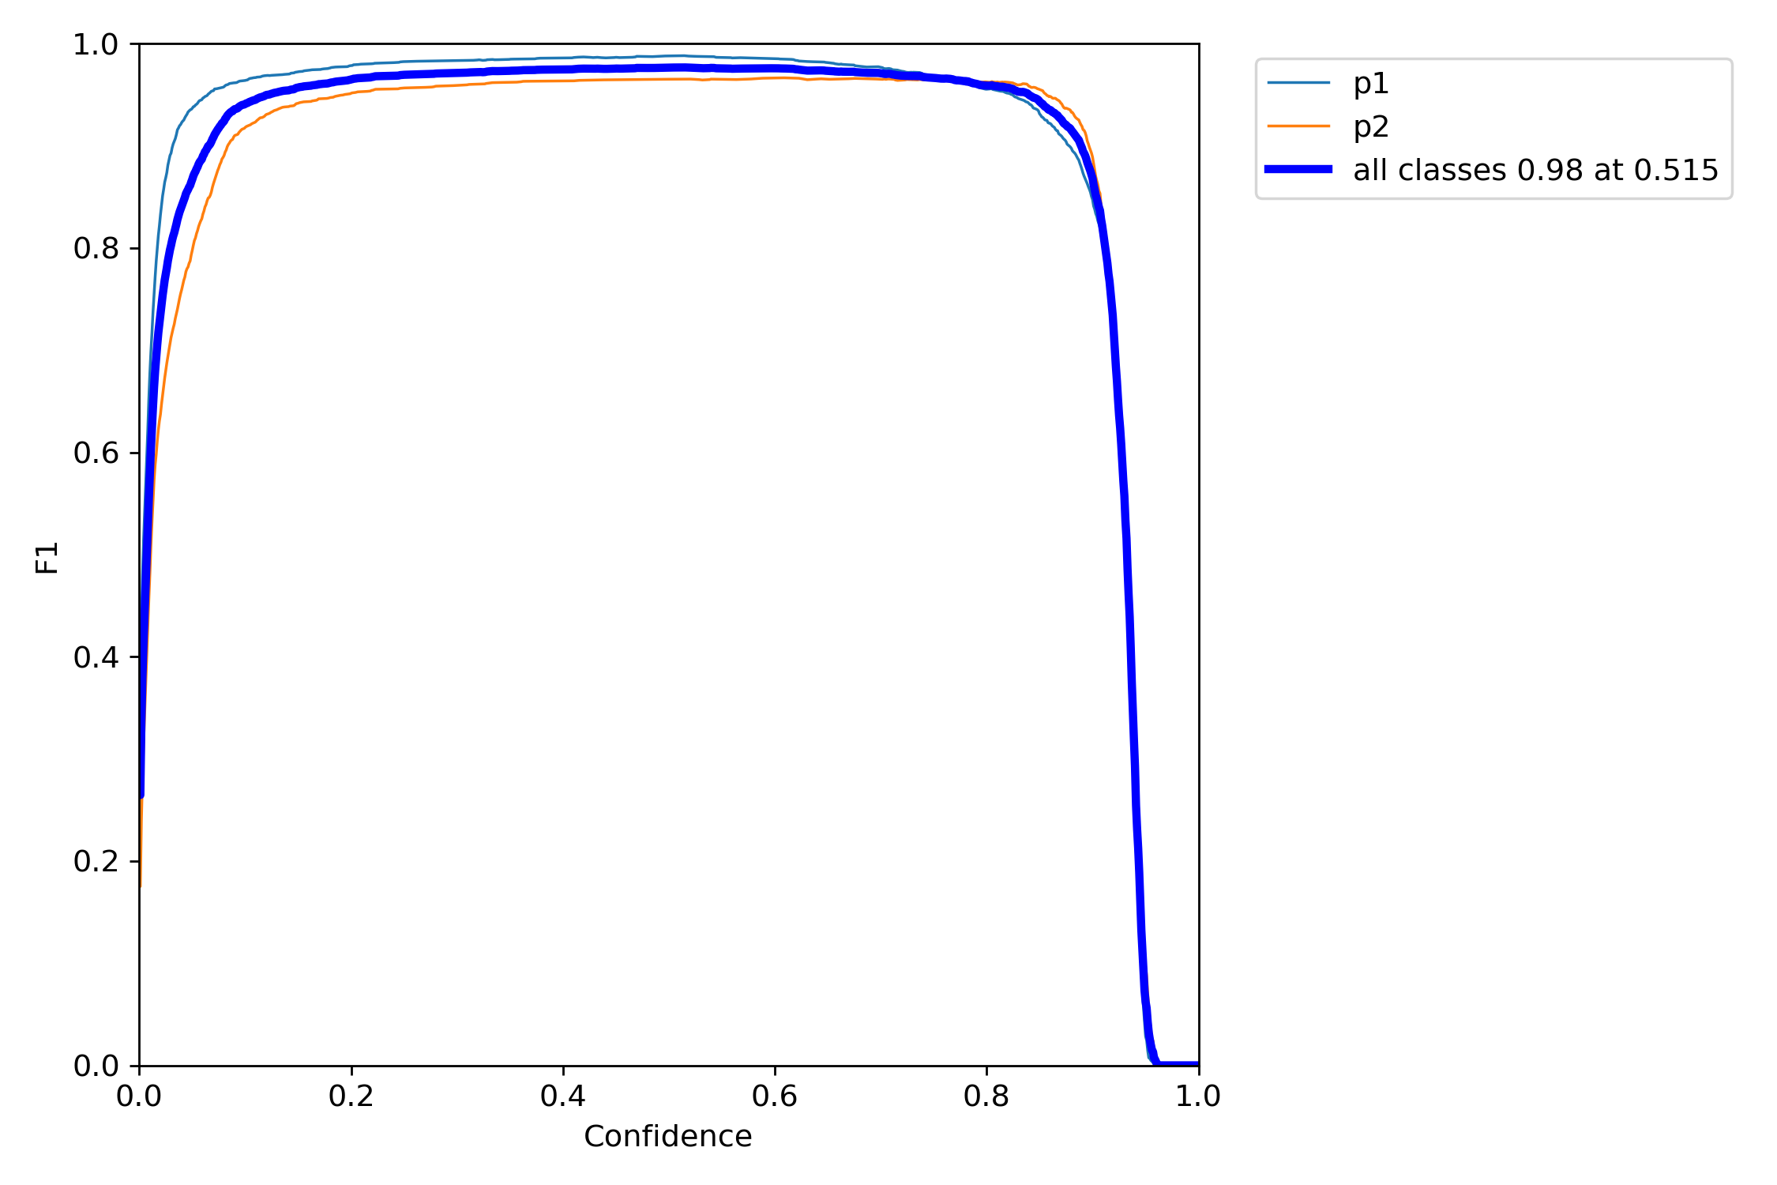
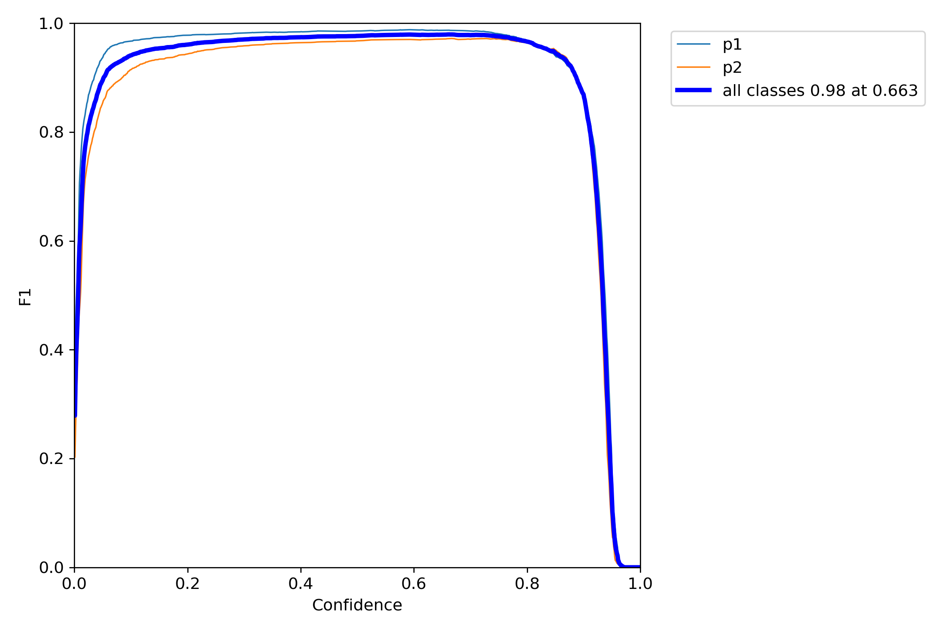
20
22
02 訓練結果(19/22)
Batch size=2
Batch size=4
F1_curve
25

Slide 26
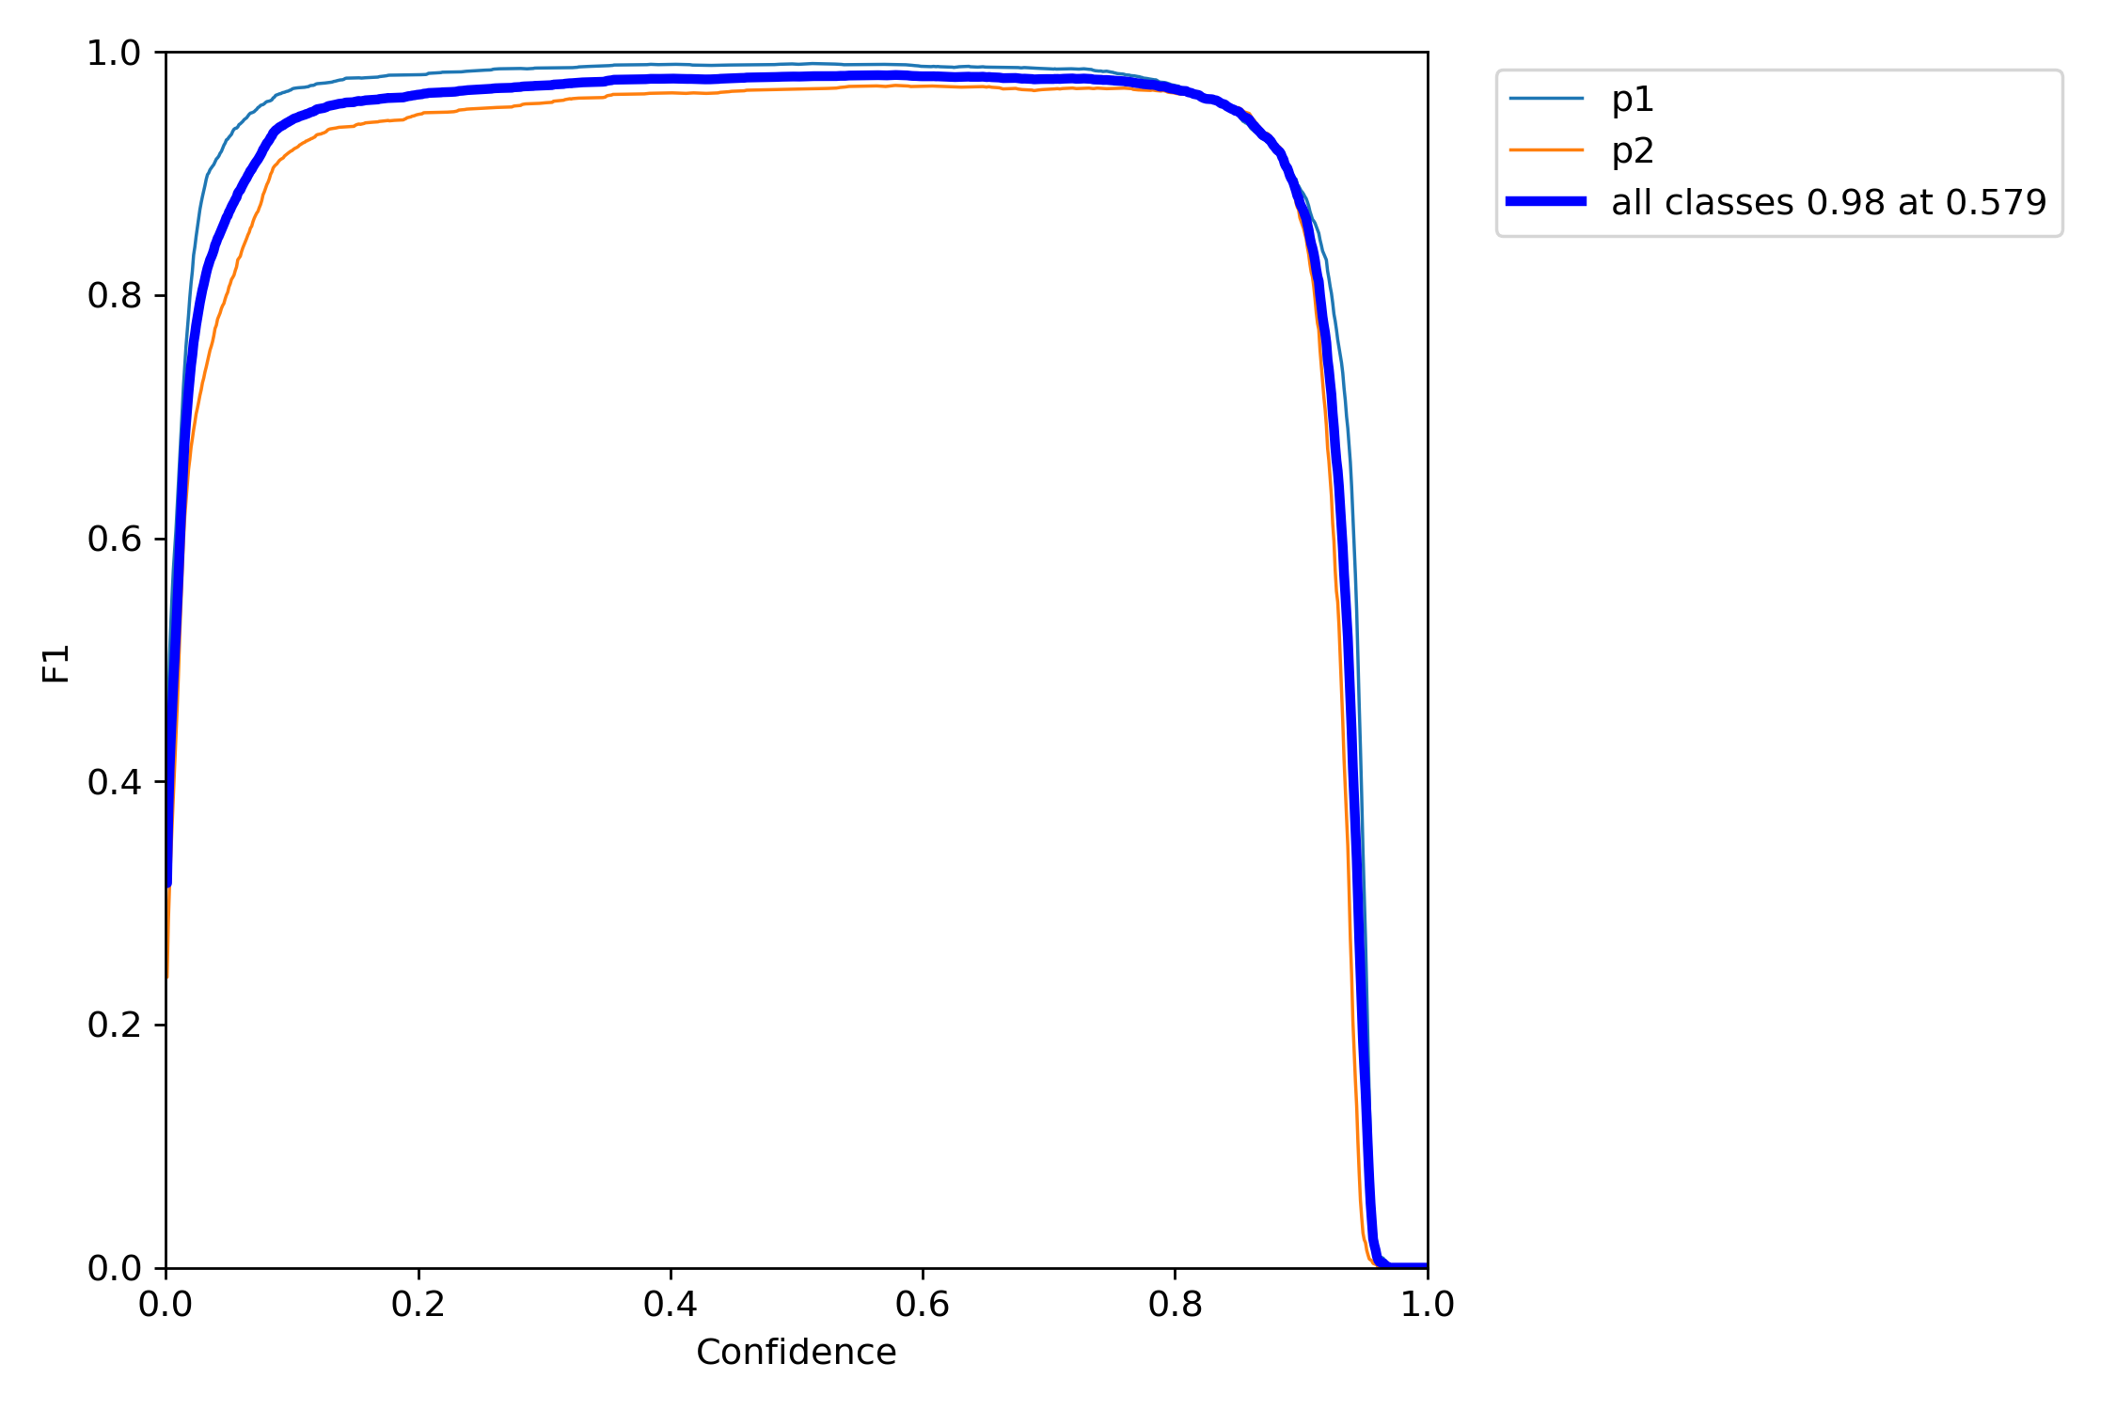
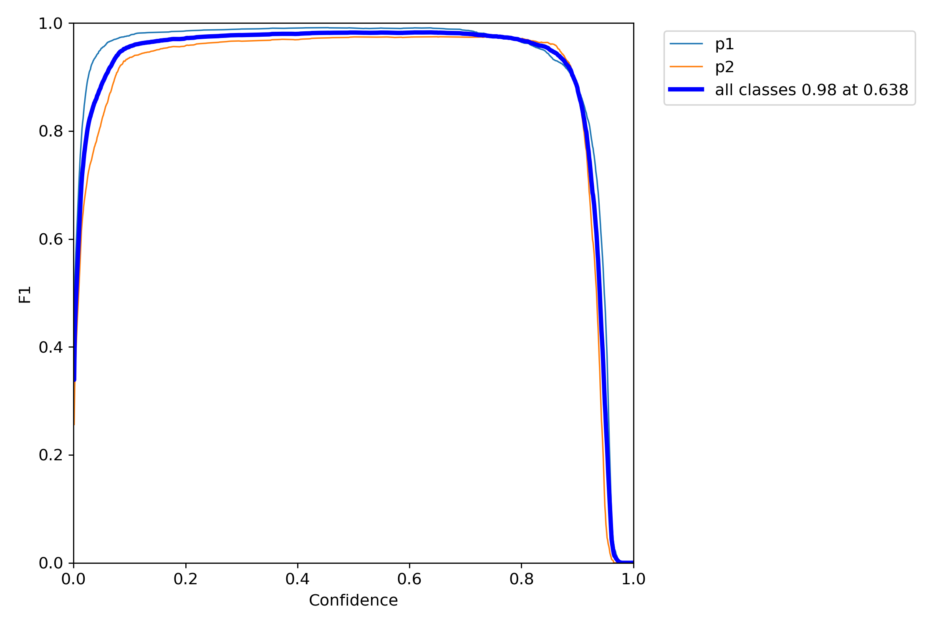
20
22
02 訓練結果(20/22)
Batch size=6
Batch size=8
F1_curve
26

Slide 27
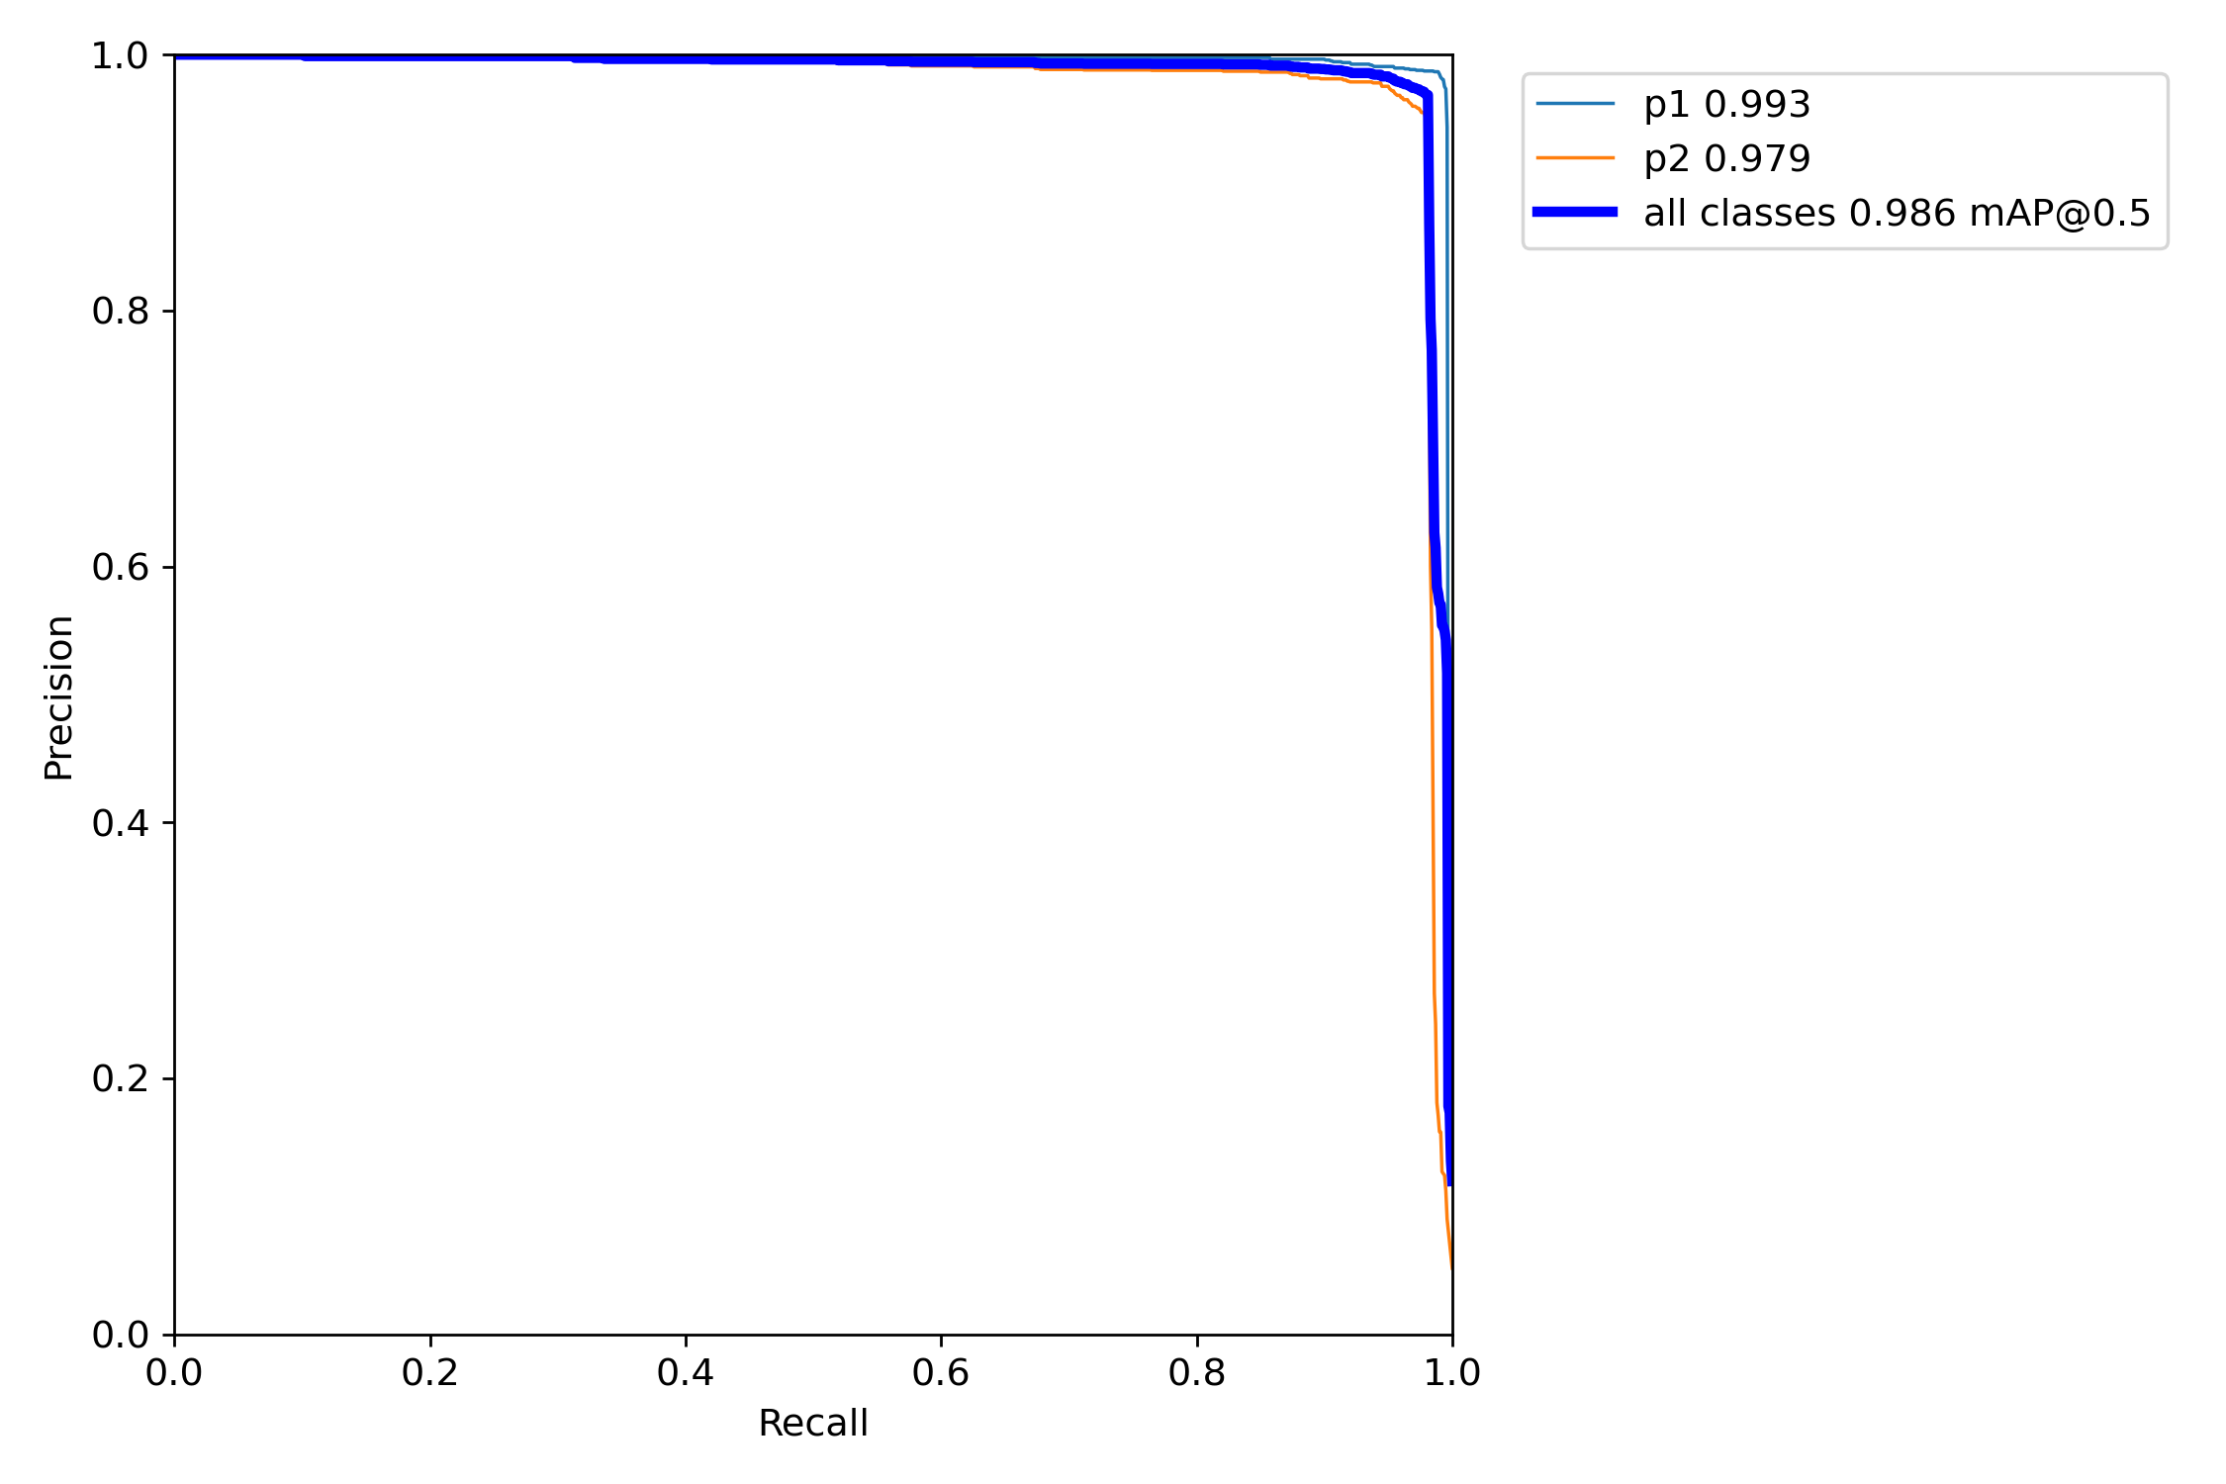
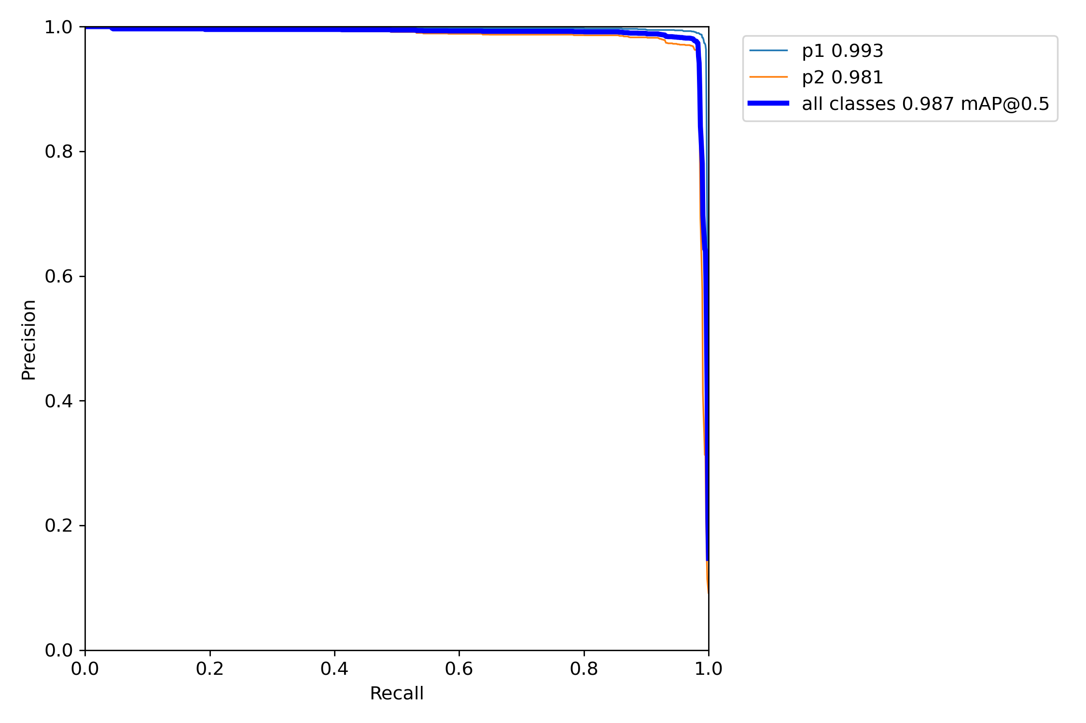
20
22
02 訓練結果(21/22)
Batch size=2
Batch size=4
PR_curve
27

Slide 28
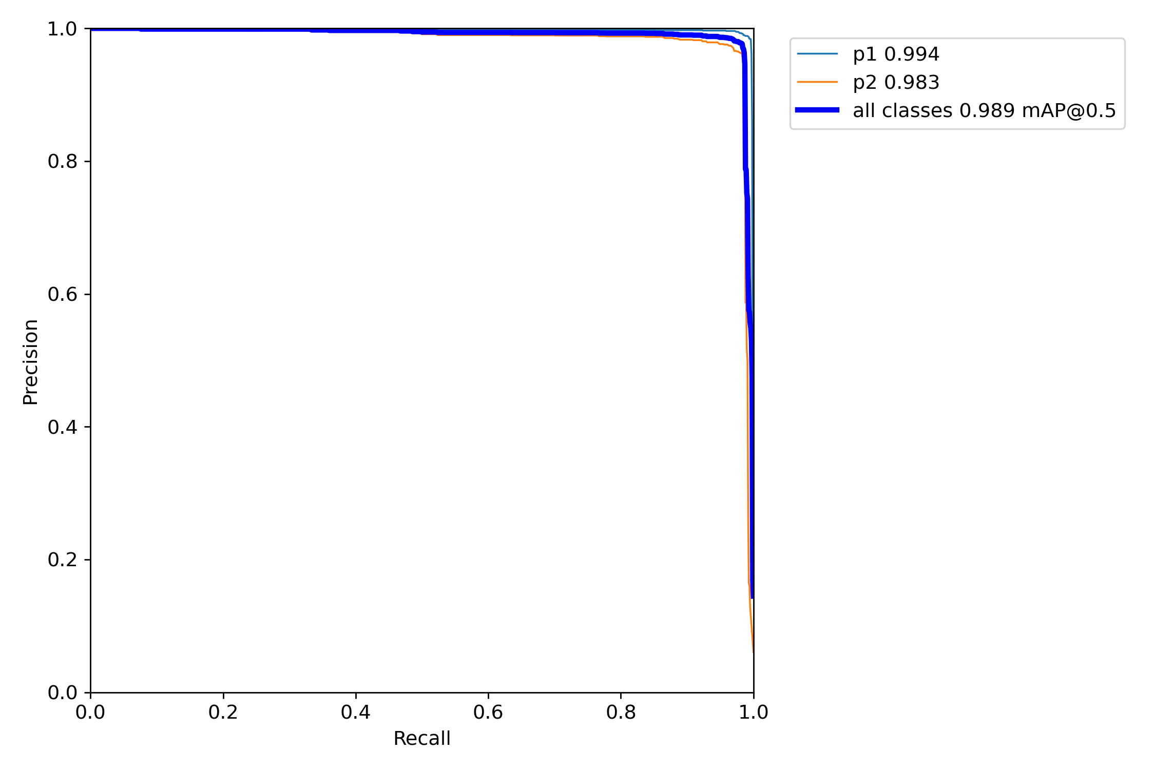
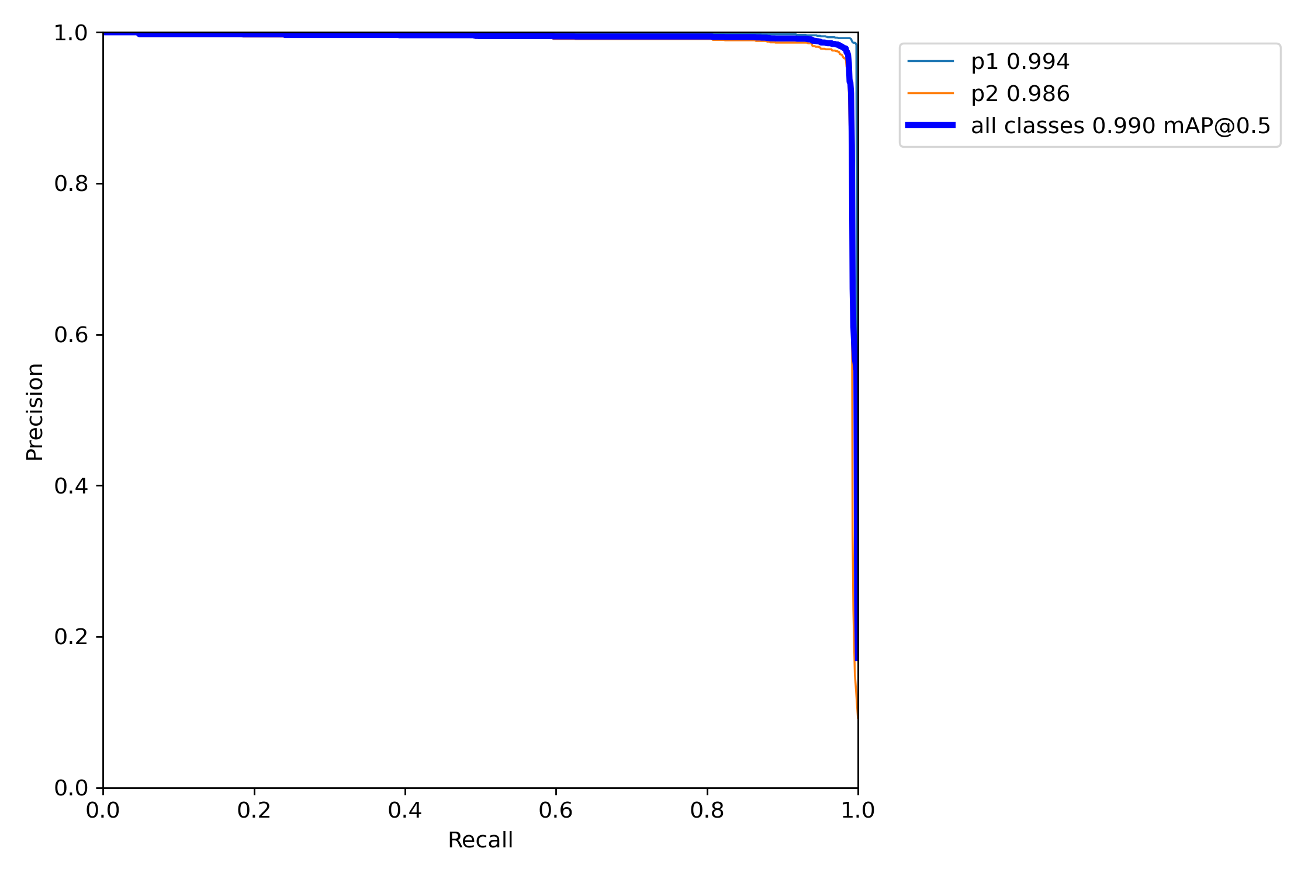
20
22
02 訓練結果(22/22)
Batch size=6
Batch size=8
PR_curve
28

Slide 29
03
Django成果
20
22
29

Slide 30
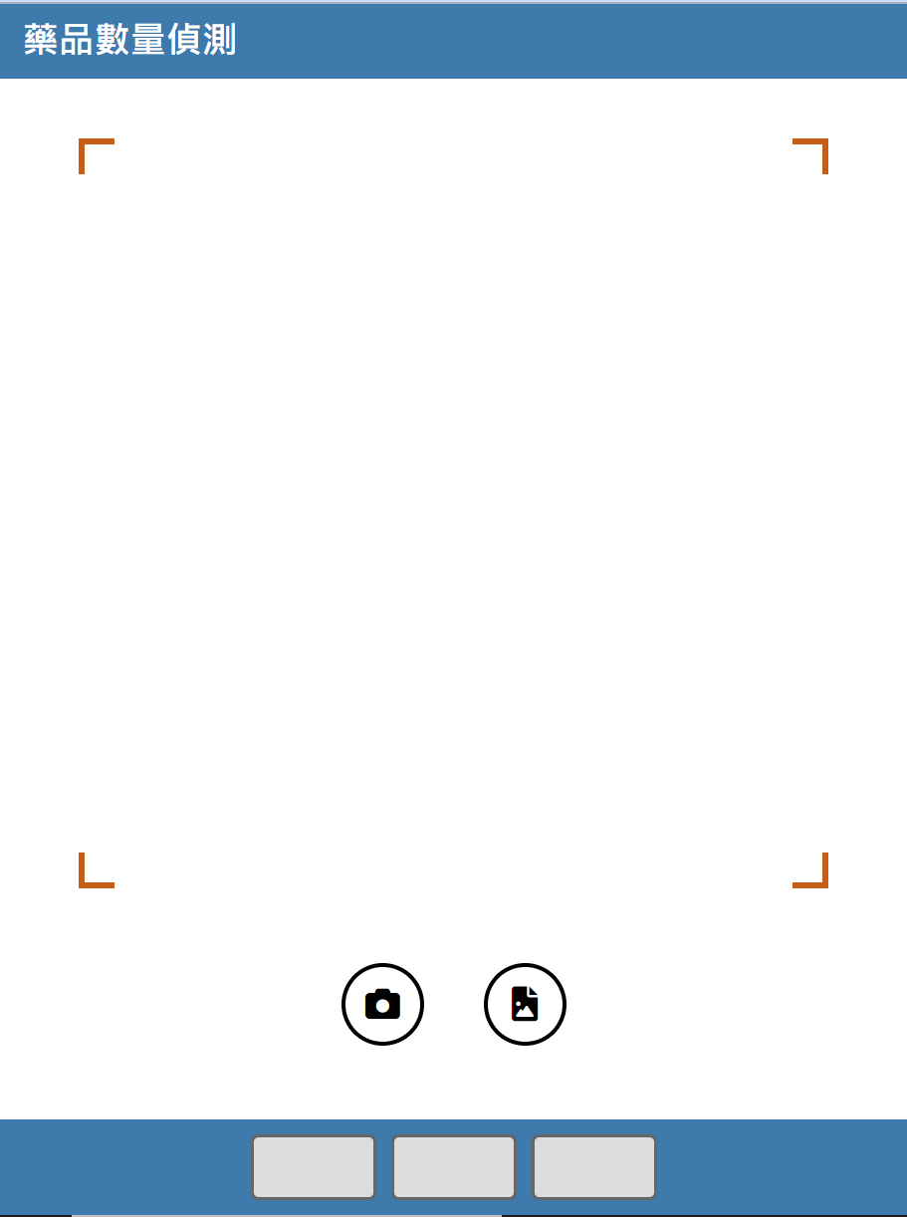
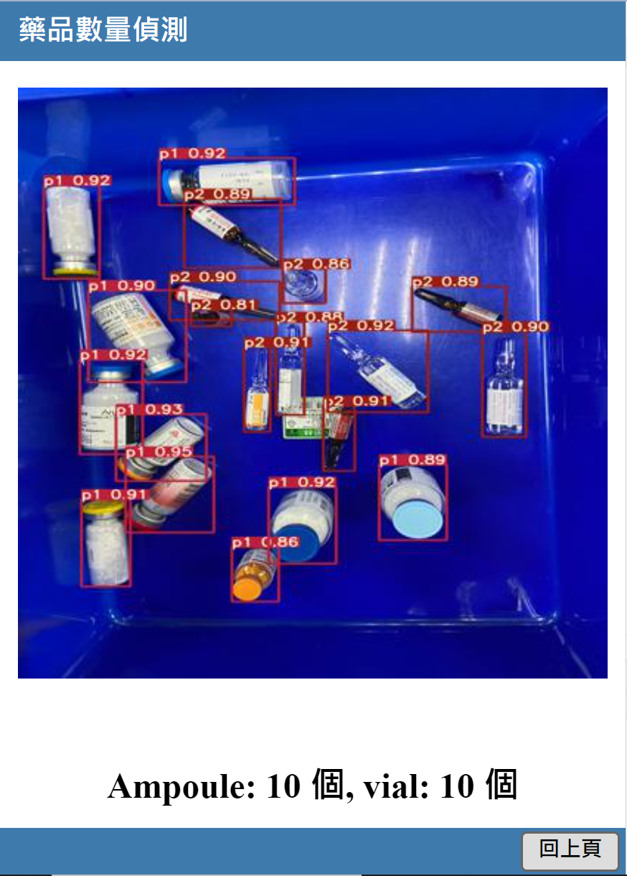
20
22
03 Django成果(1/1)
抓class_name和class_counts的值顯示
30
Notes:
P1:0
P2:1

Slide 31
04
問題討論
20
22
31

Slide 32
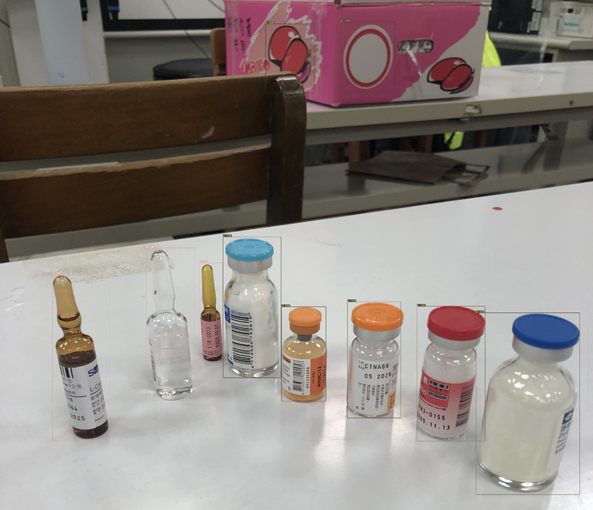
20
22
04 問題討論(1/2)
背景類似圓形的物品會被偵測到 !
32
Notes:
P1:0
P2:1

Slide 33
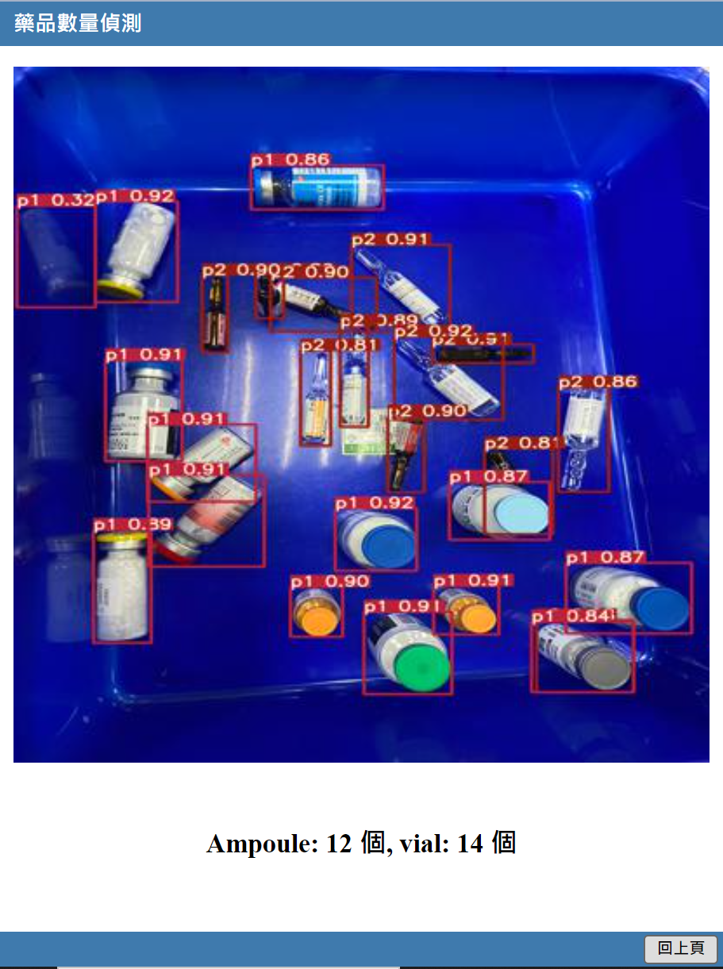
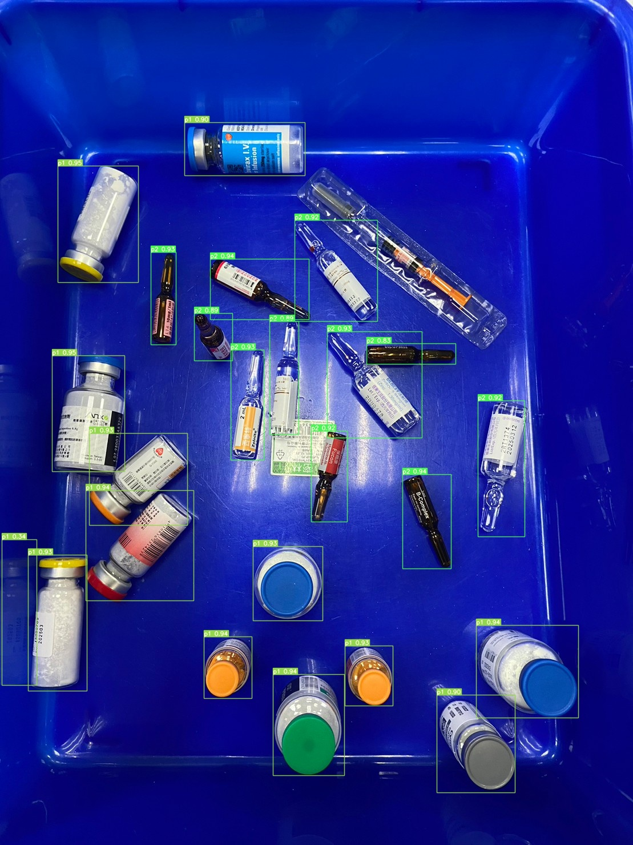
20
22
04 問題討論(2/2)
反光的也會被偵測到!
33
Notes:
P1:0
P2:1

Slide 34
05
預計進度
20
22
34

Slide 35
1. 用Django包起來 2. 頁面 3. 到藥局測試 4. 調整
20
22
05預計進度(1/1)
35

Slide 36
Thank
20
22
36

